Slide 1

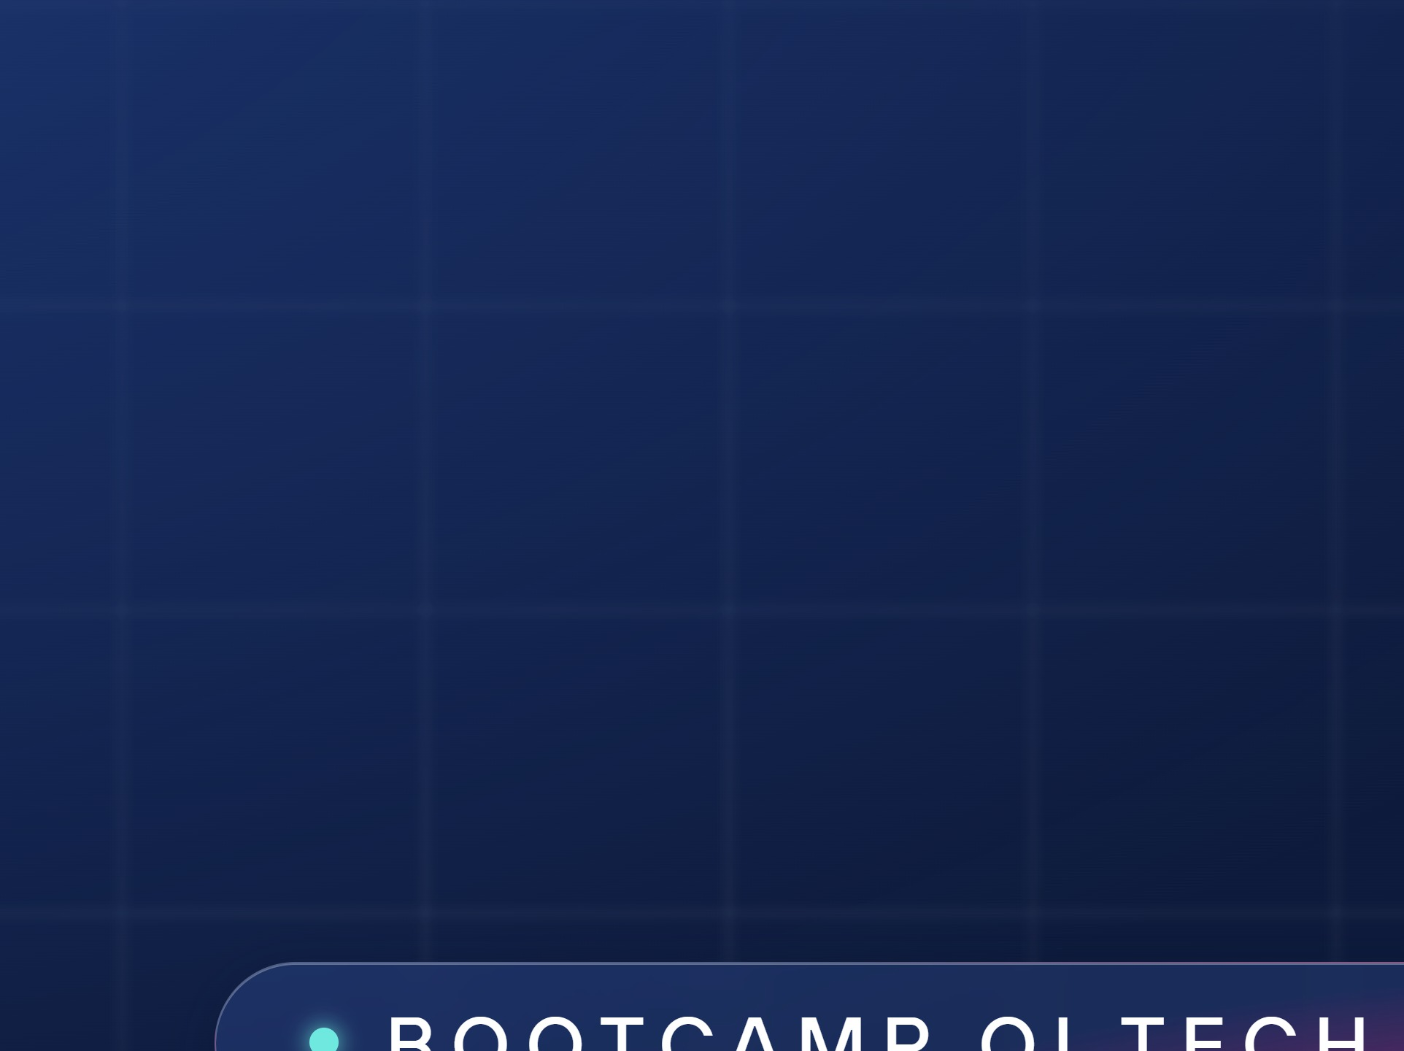
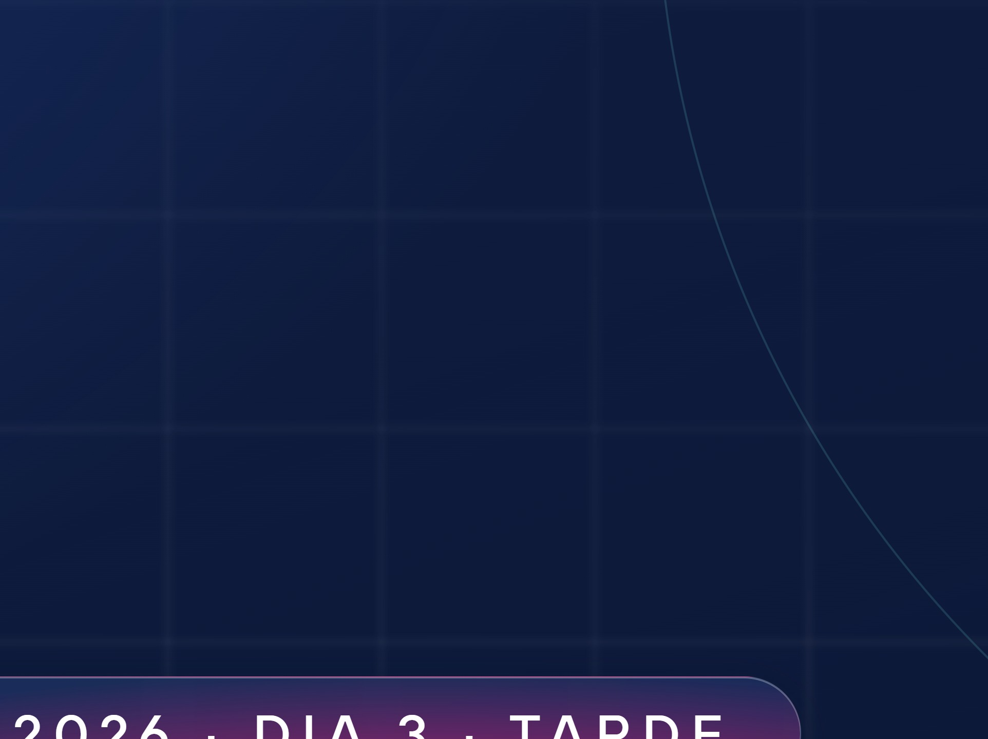

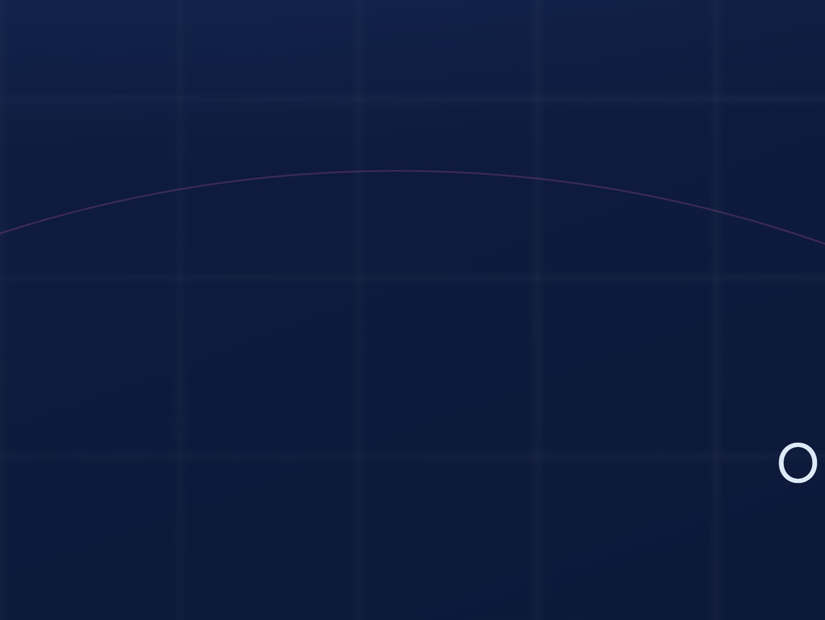
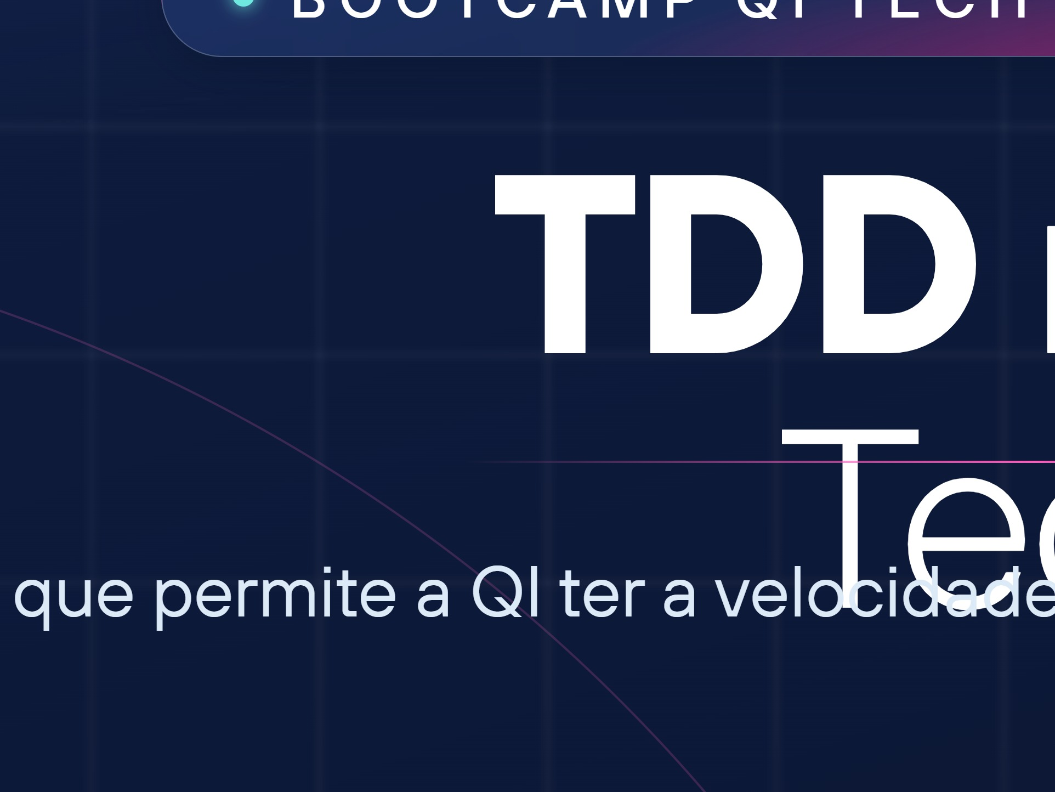
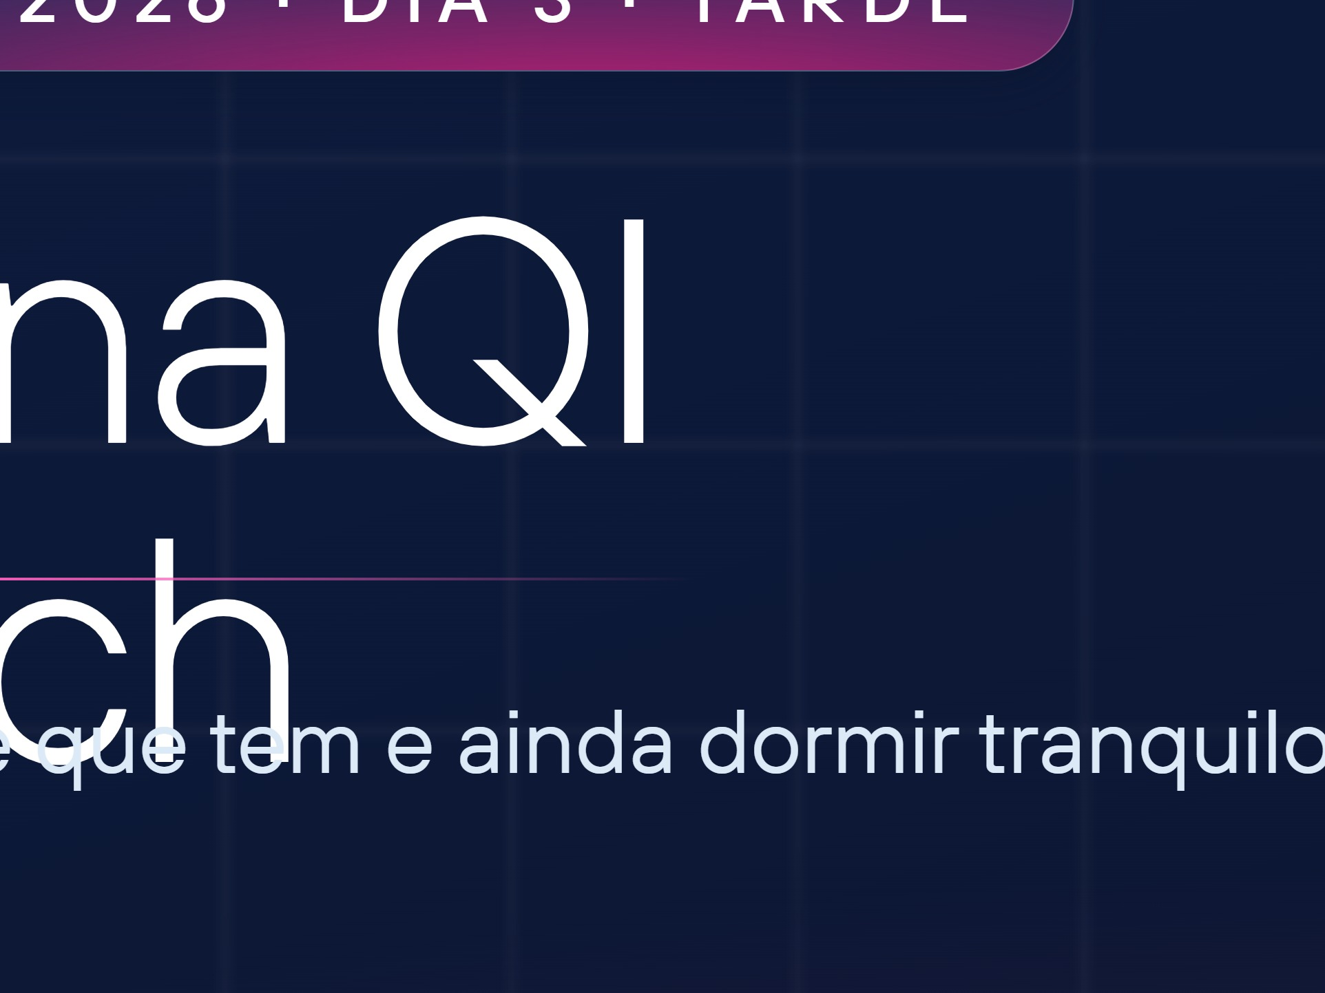
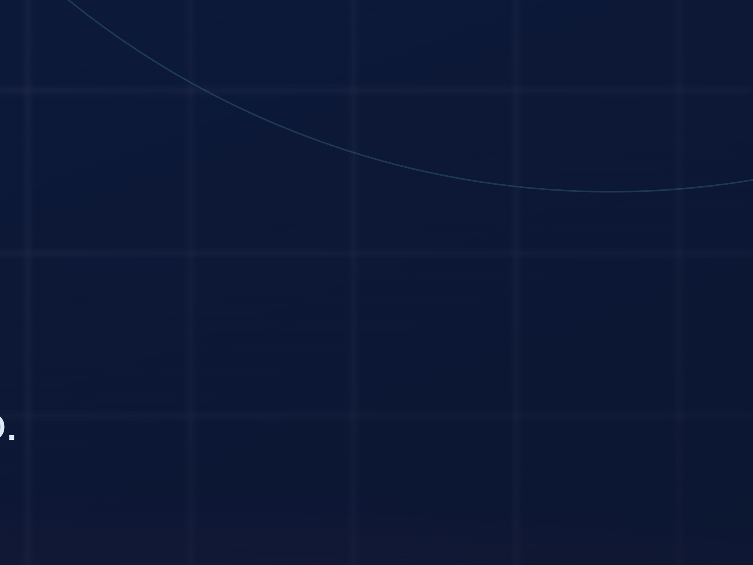
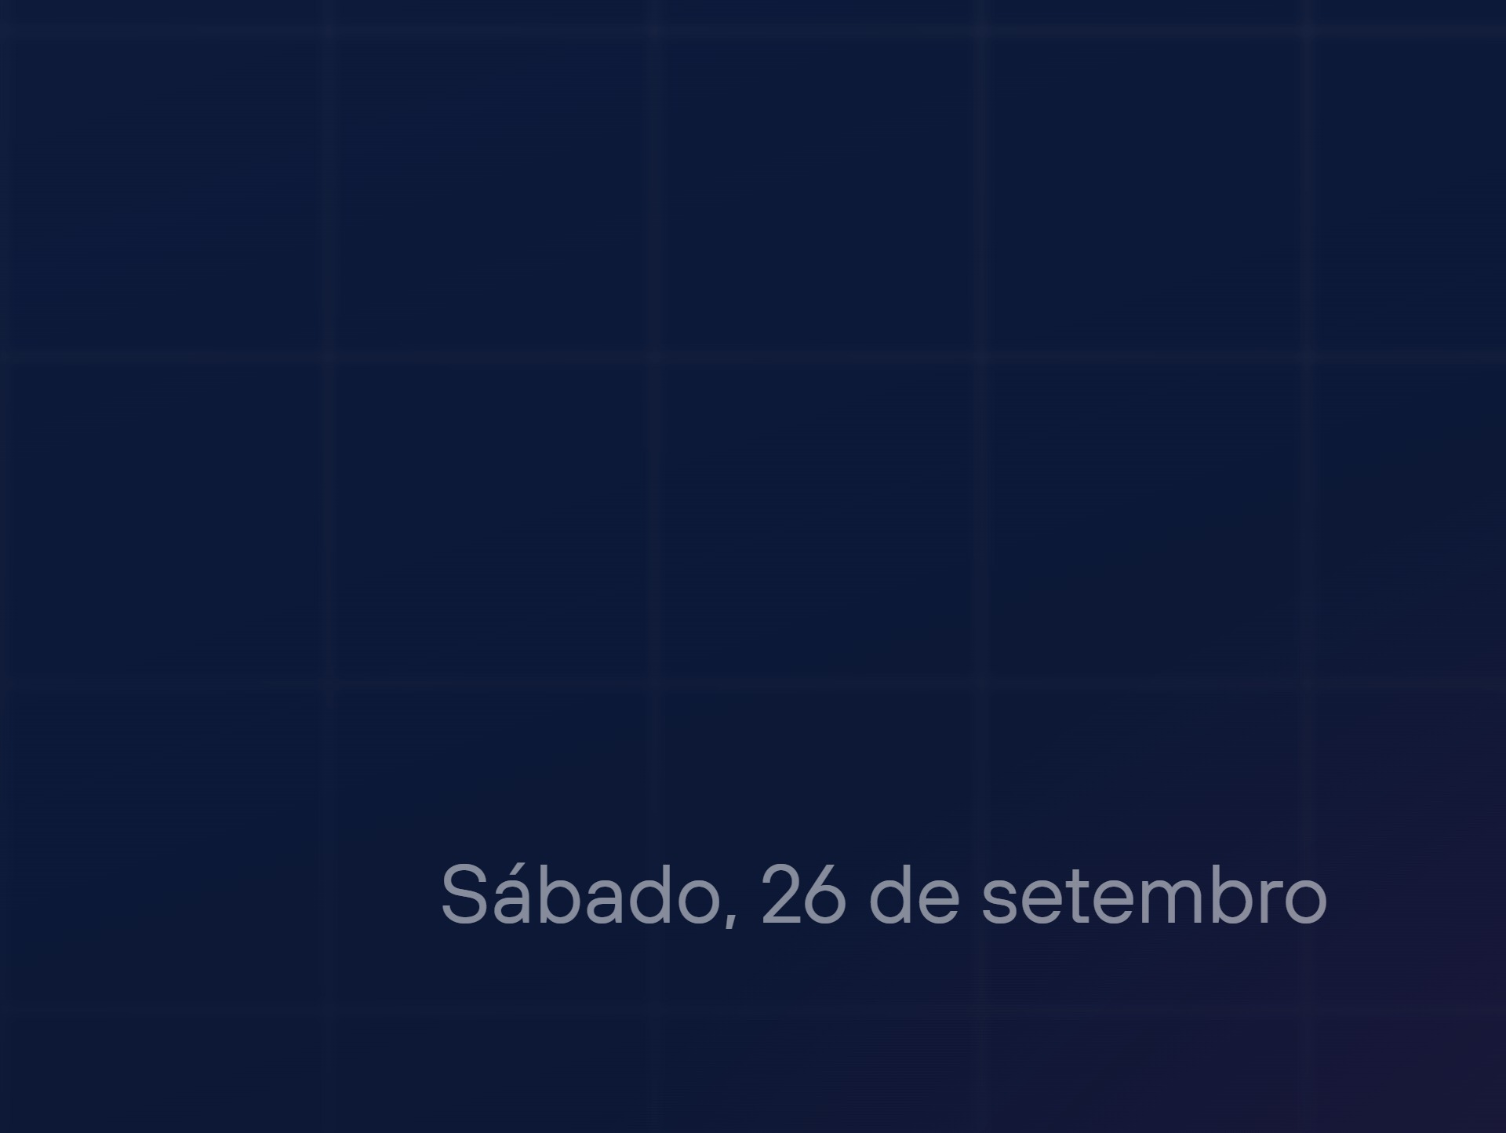


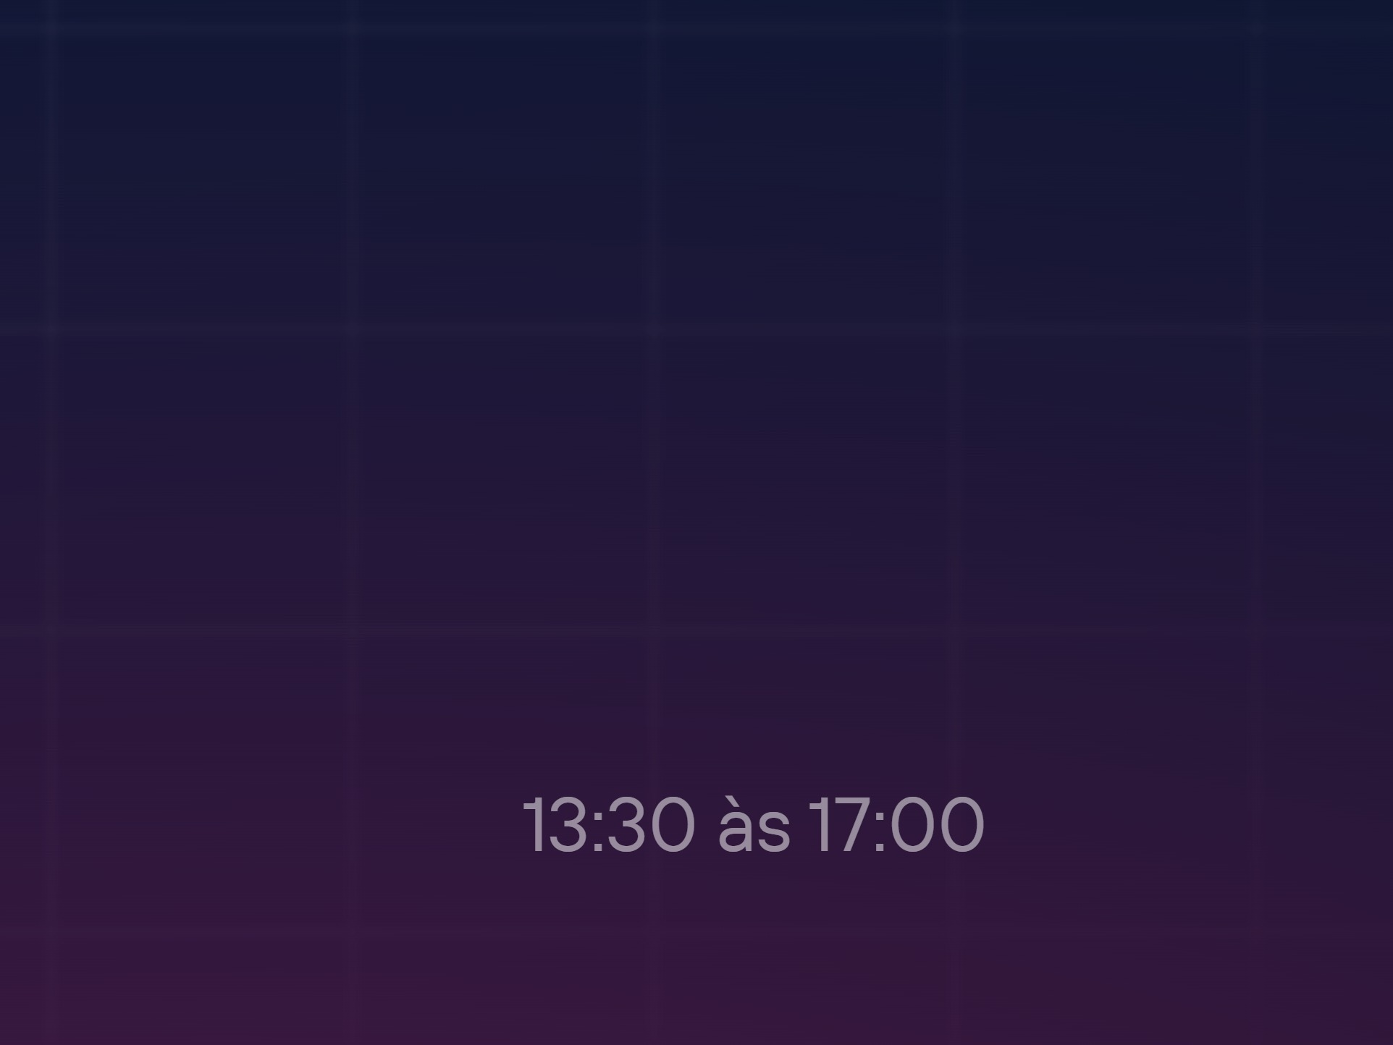
Notes:
Abertura da tarde.

Slide 2
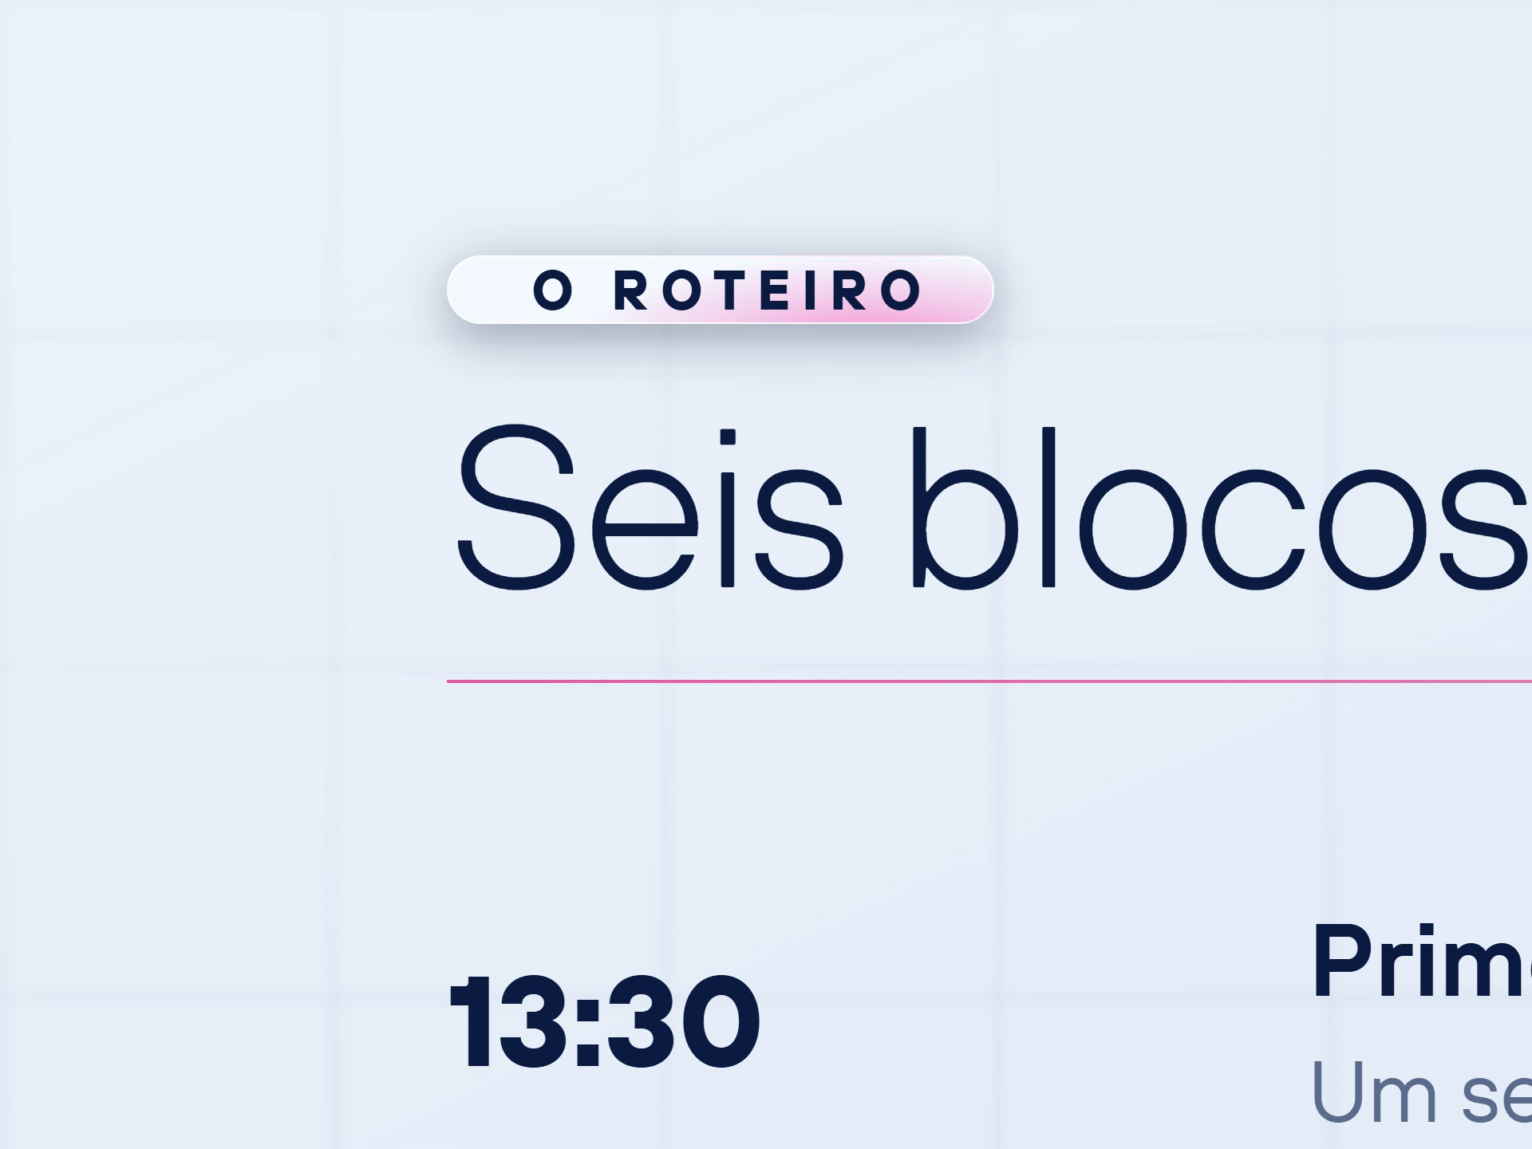
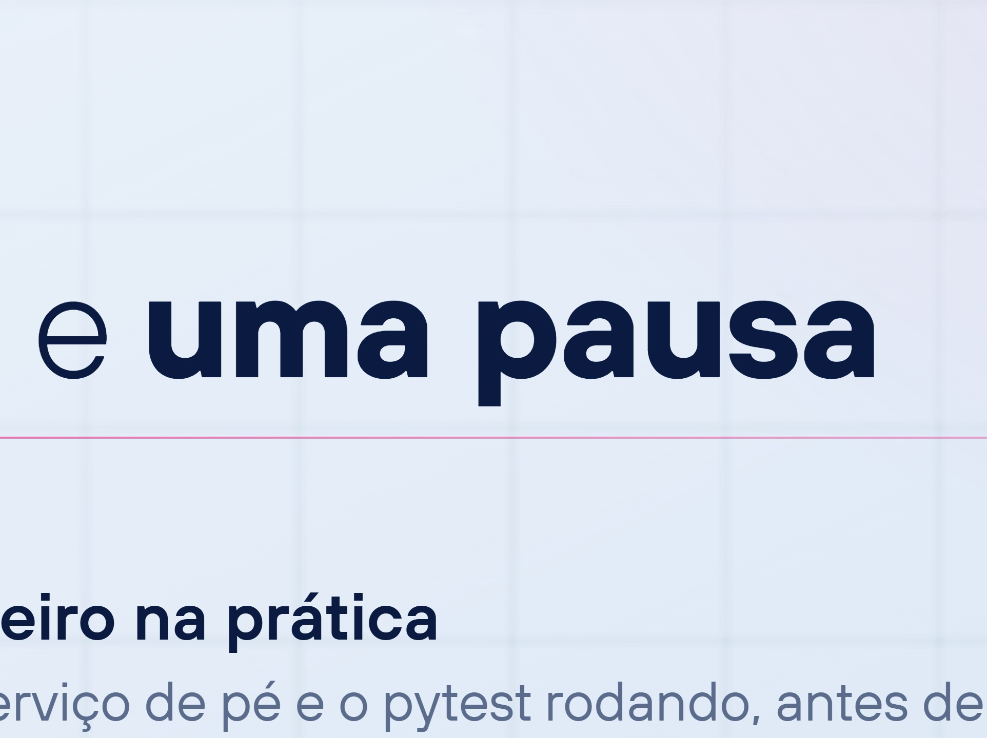
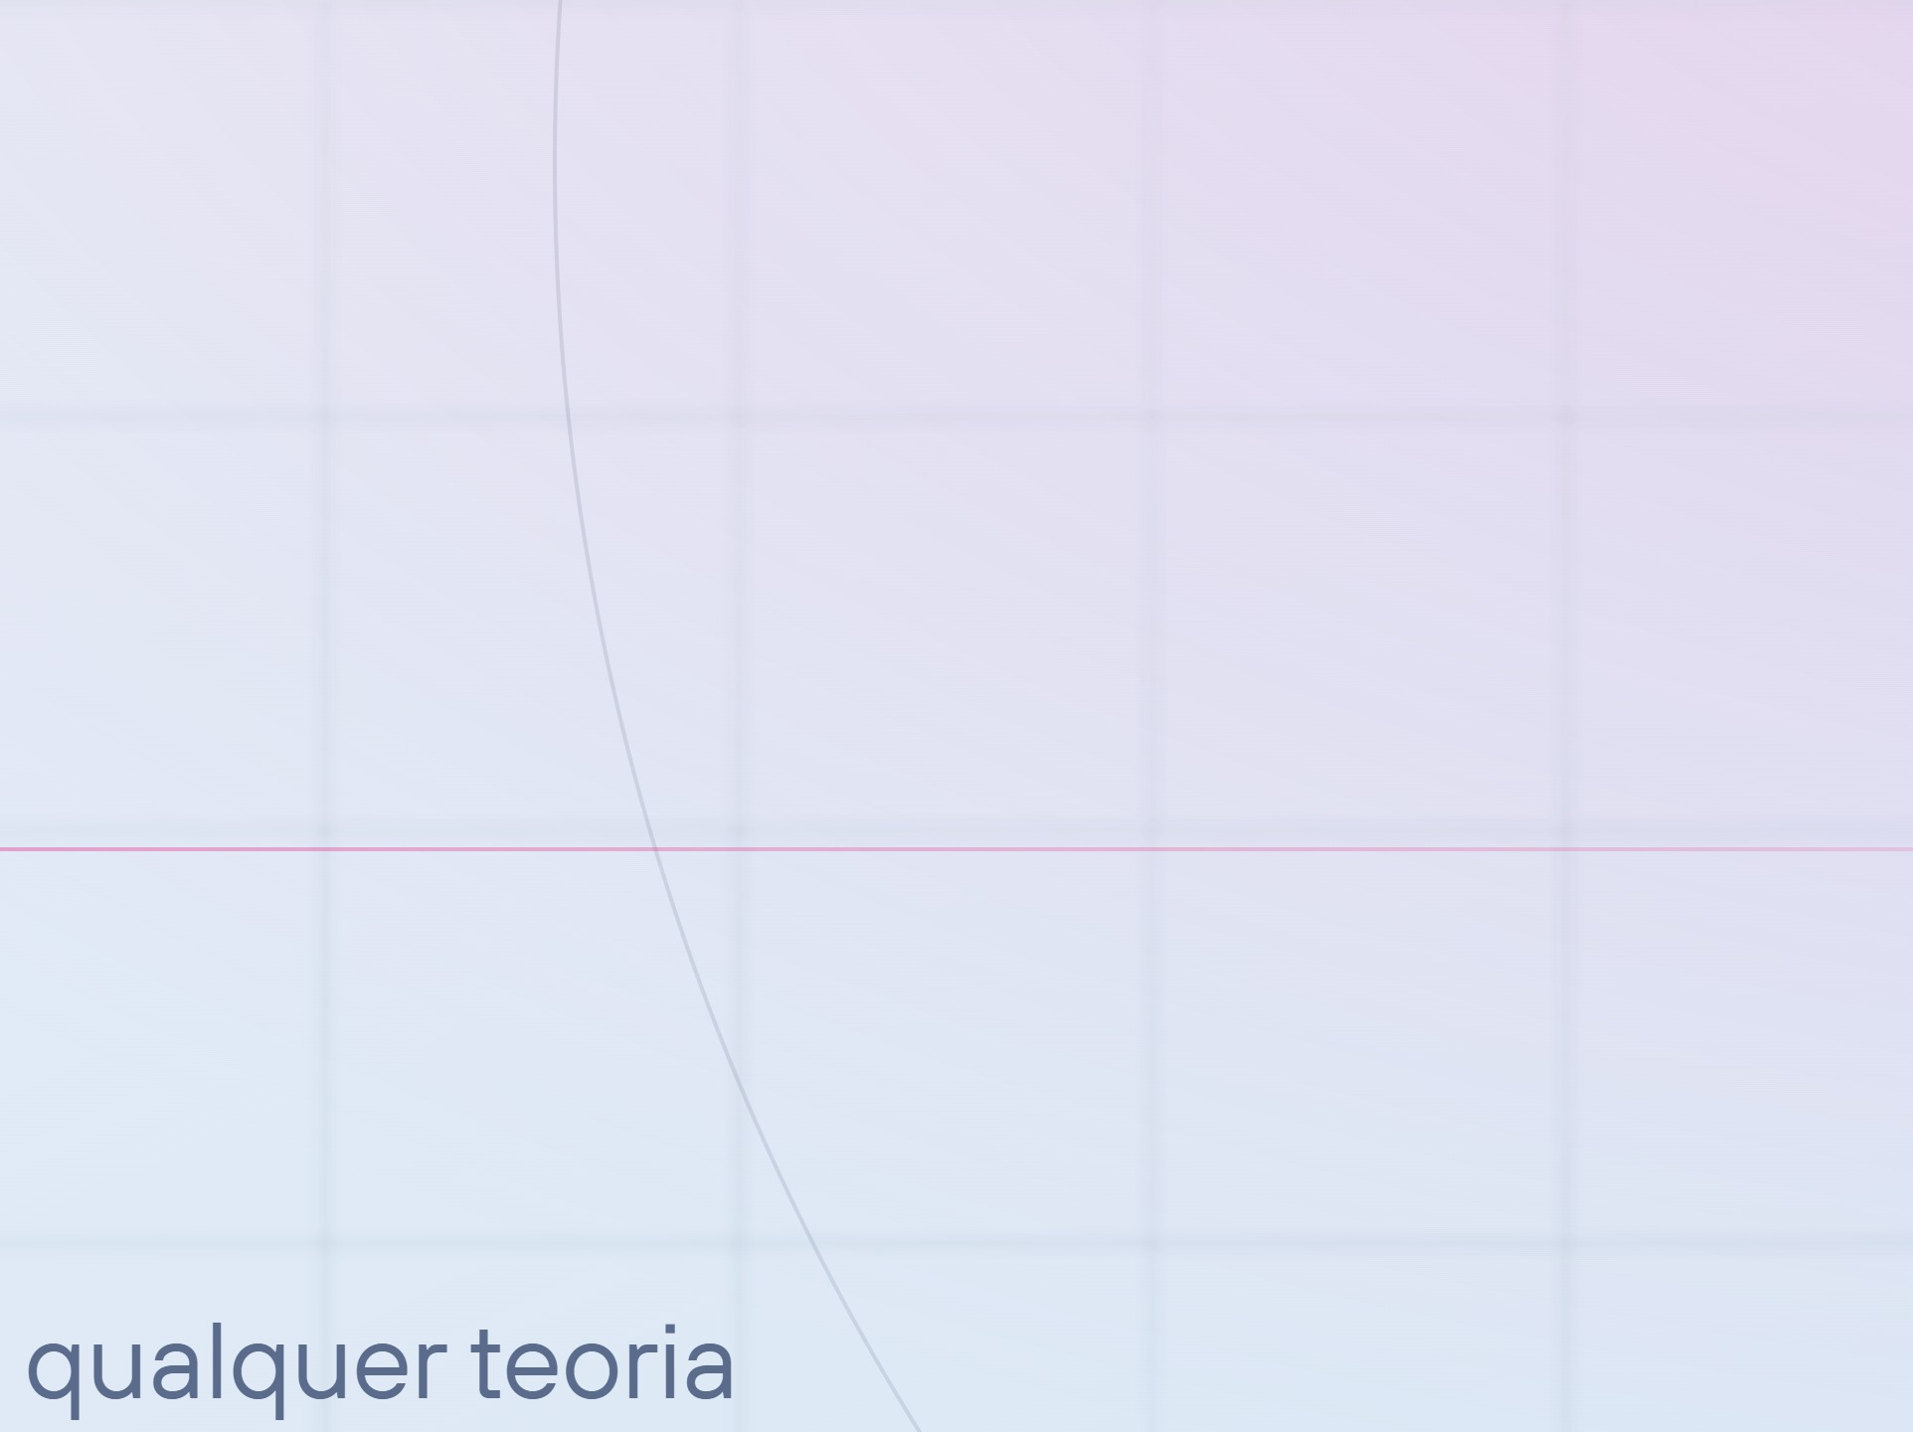

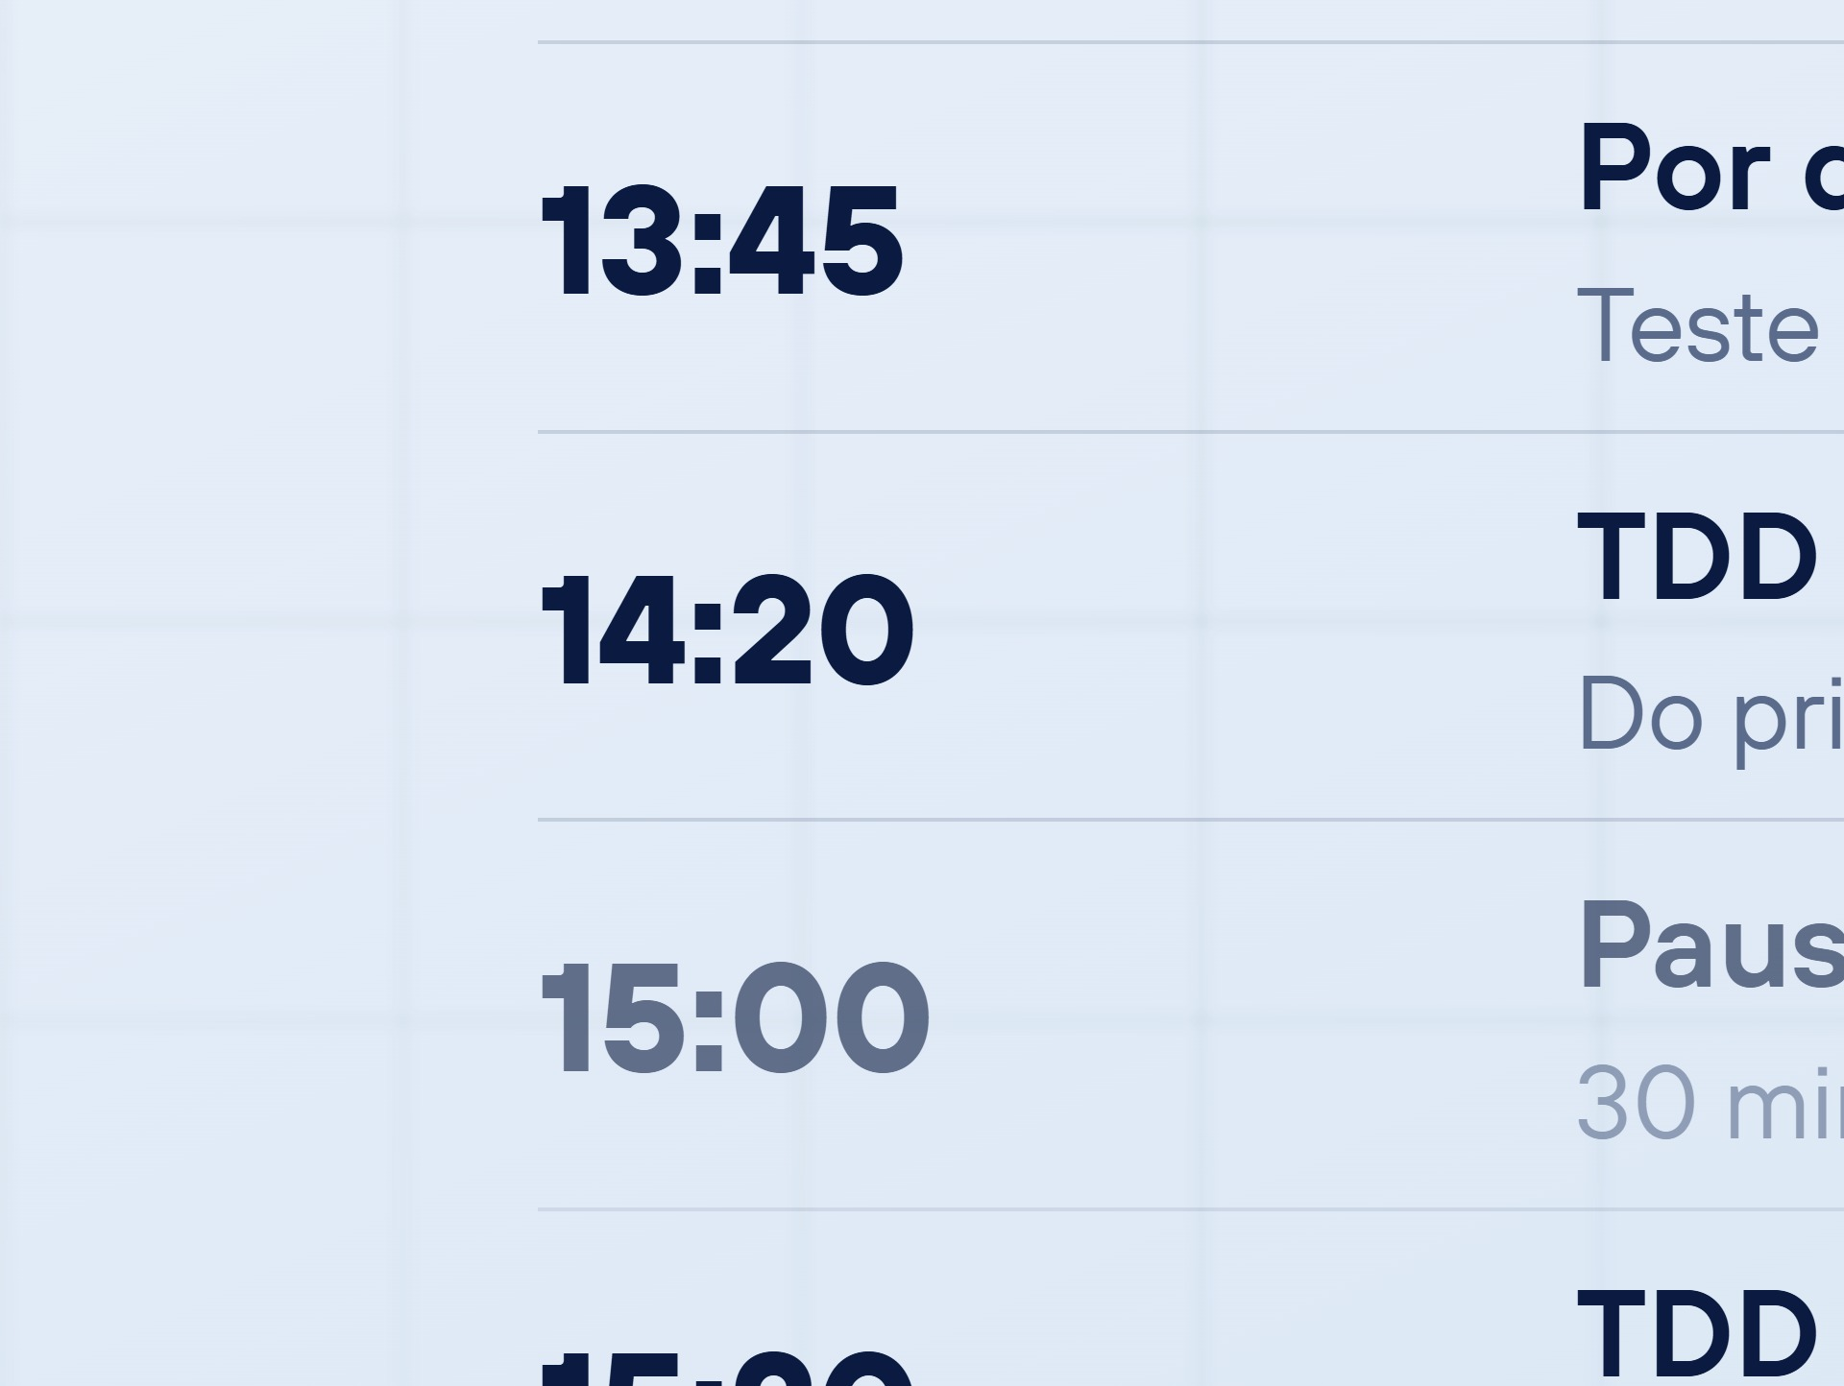
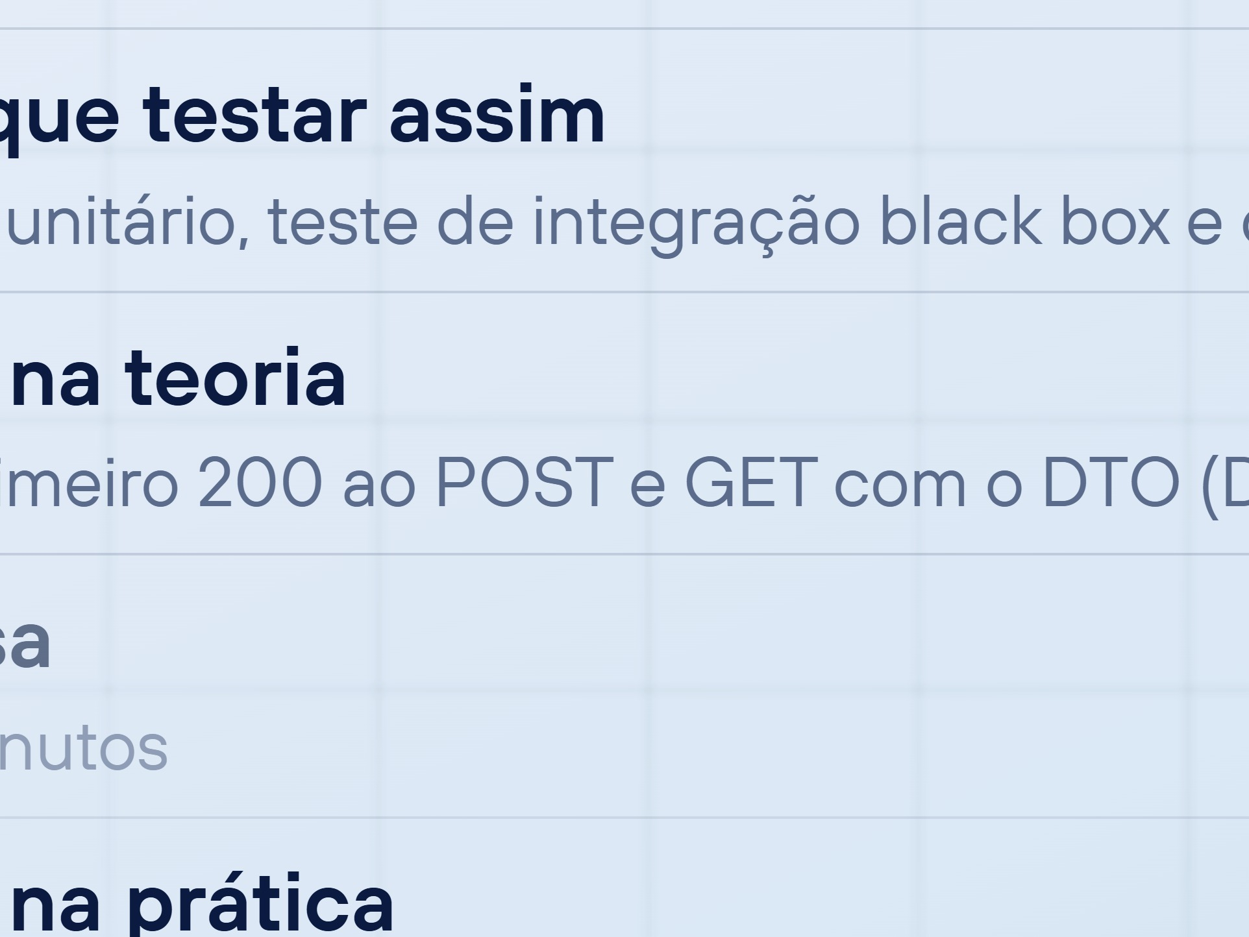
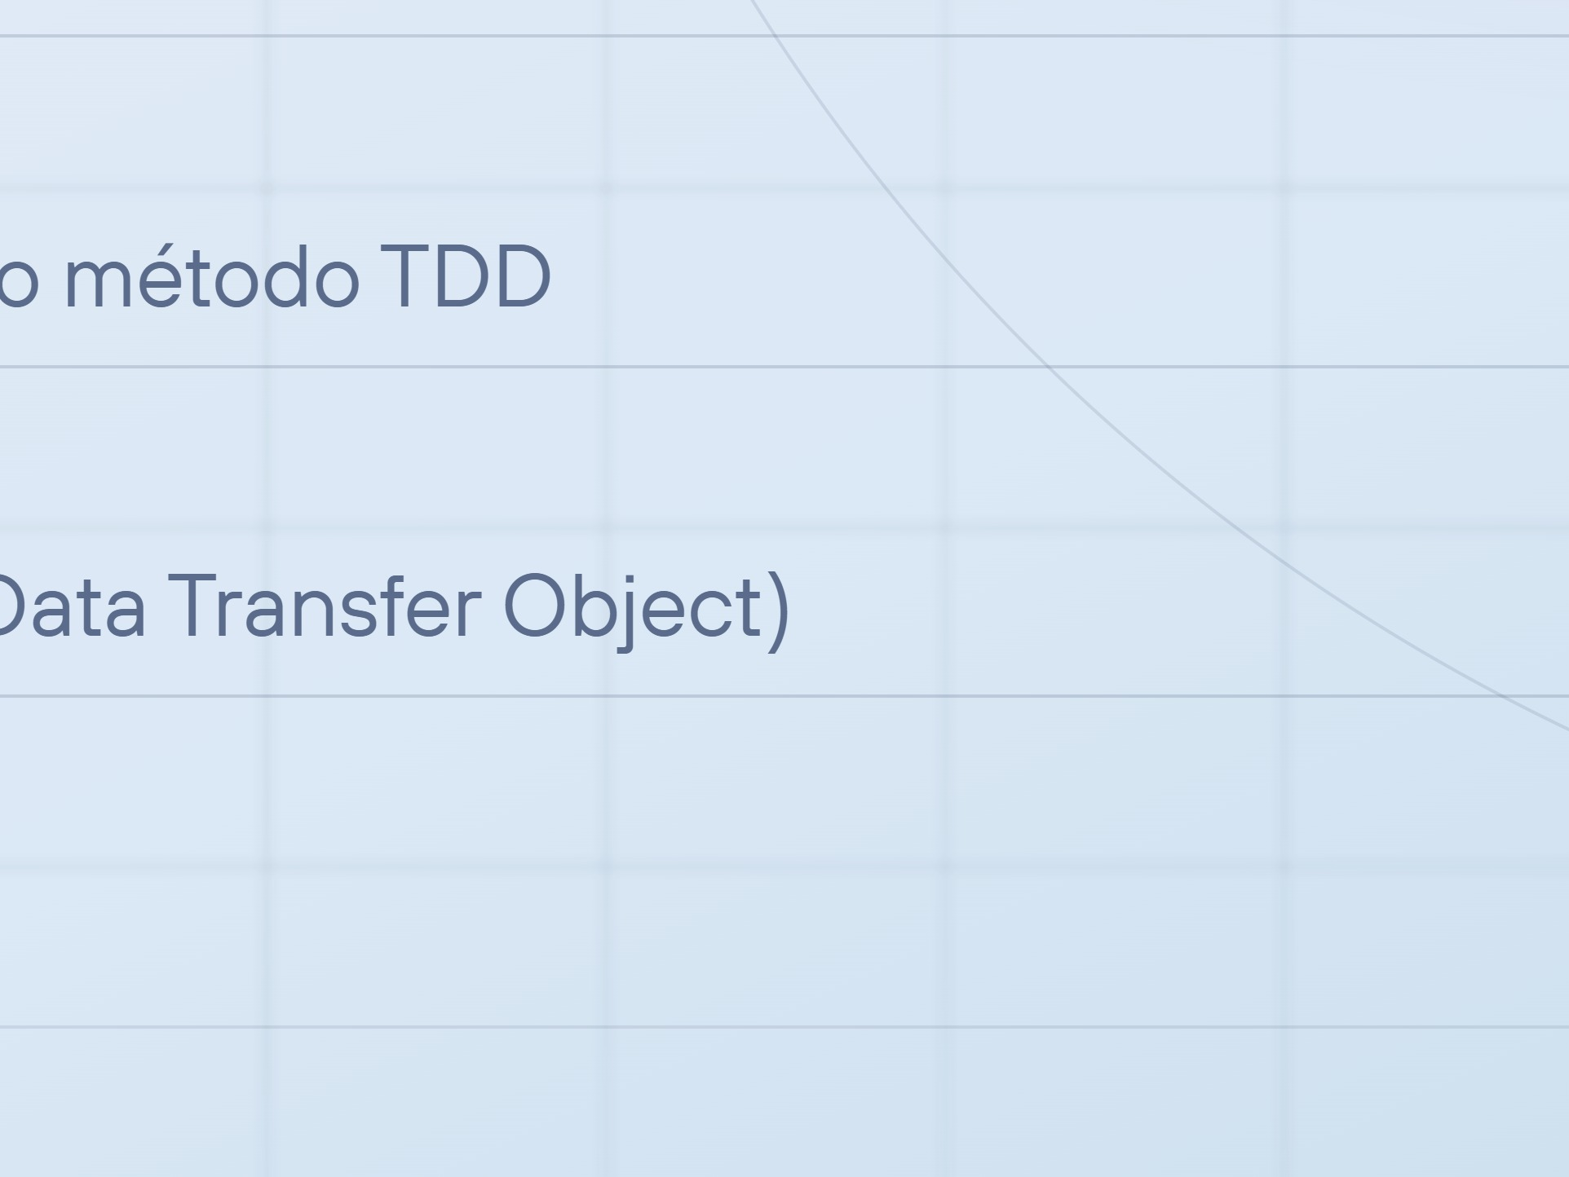
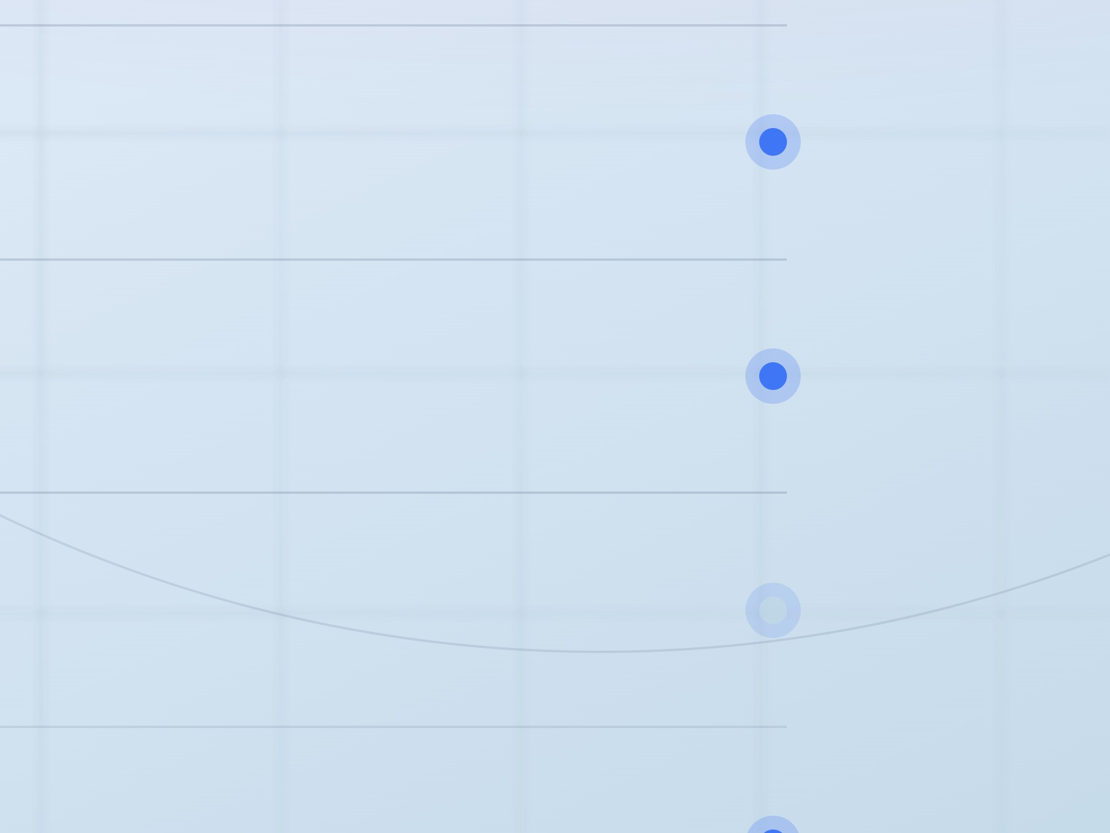
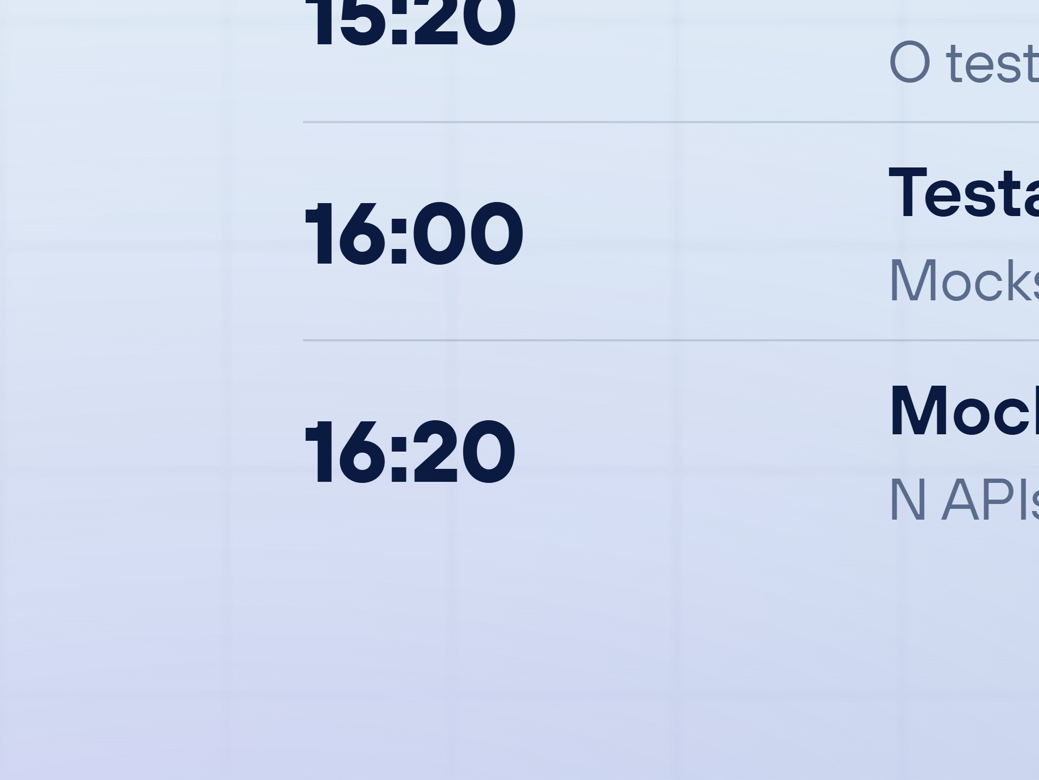
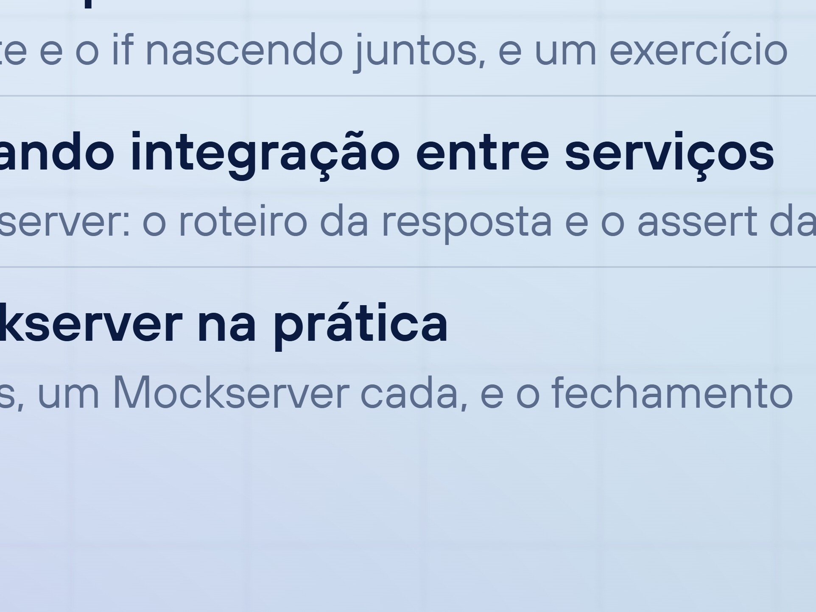
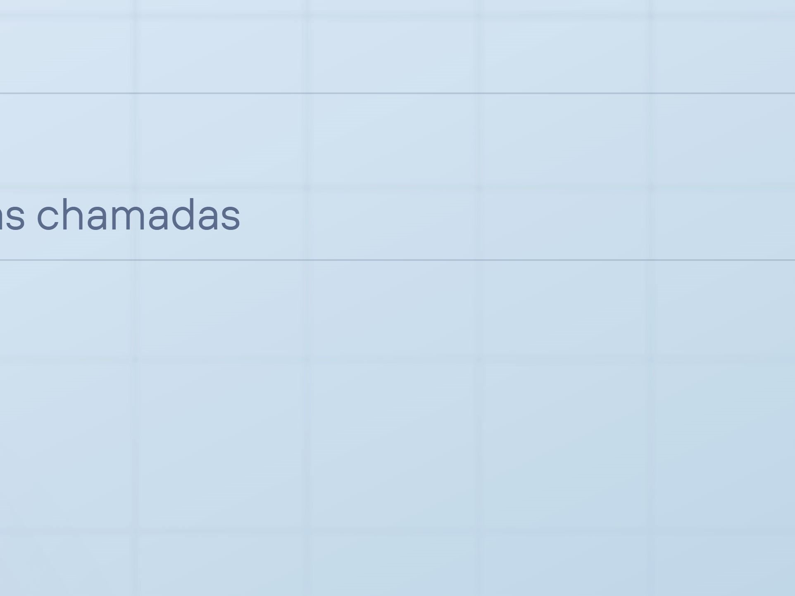
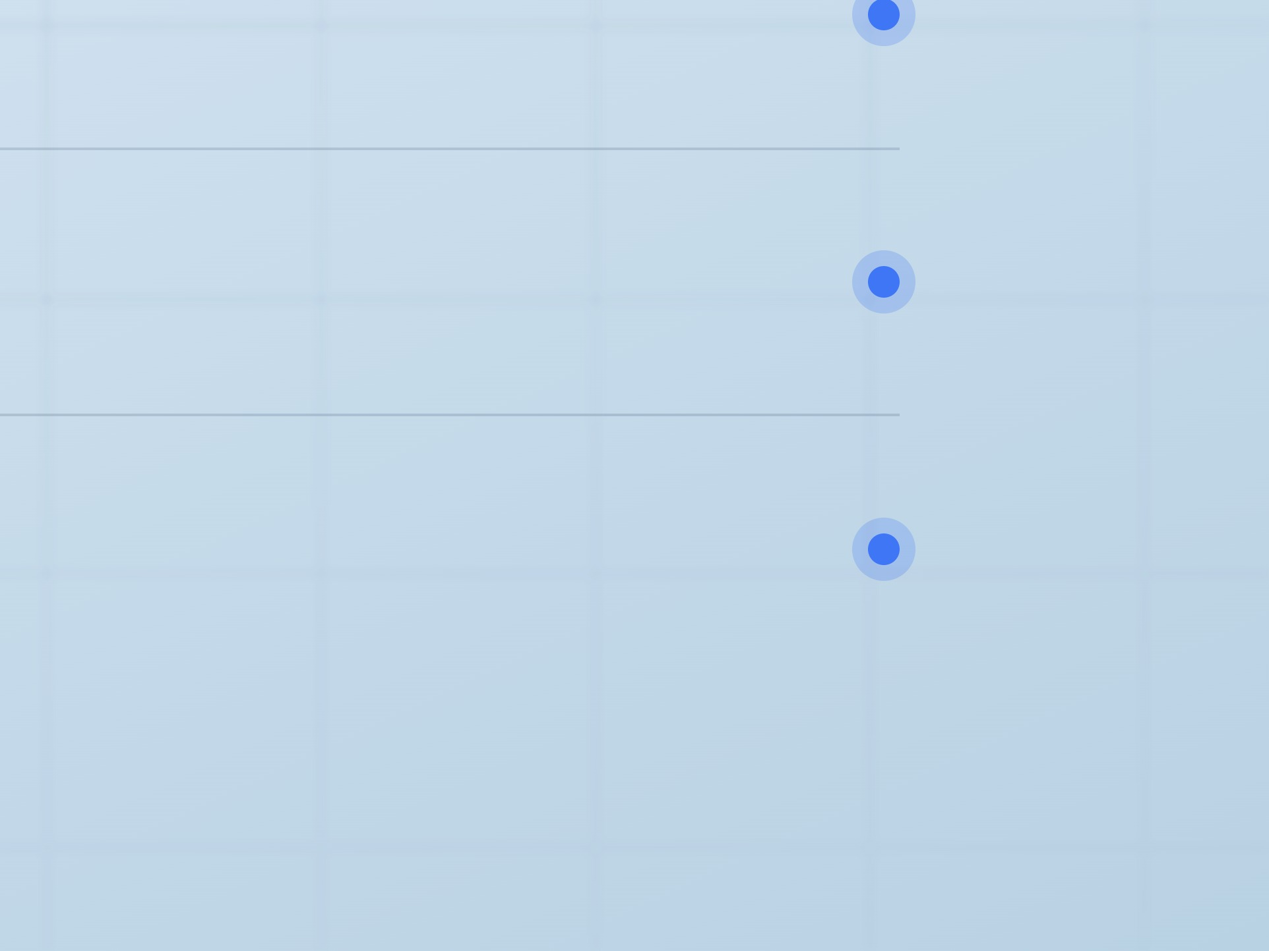
Notes:
Três horas e meia, seis blocos e uma pausa às 15:00. O bloco 01 é demonstração ao vivo, sem slides. O bloco 04 tem um exercício de 15 minutos.

Slide 3
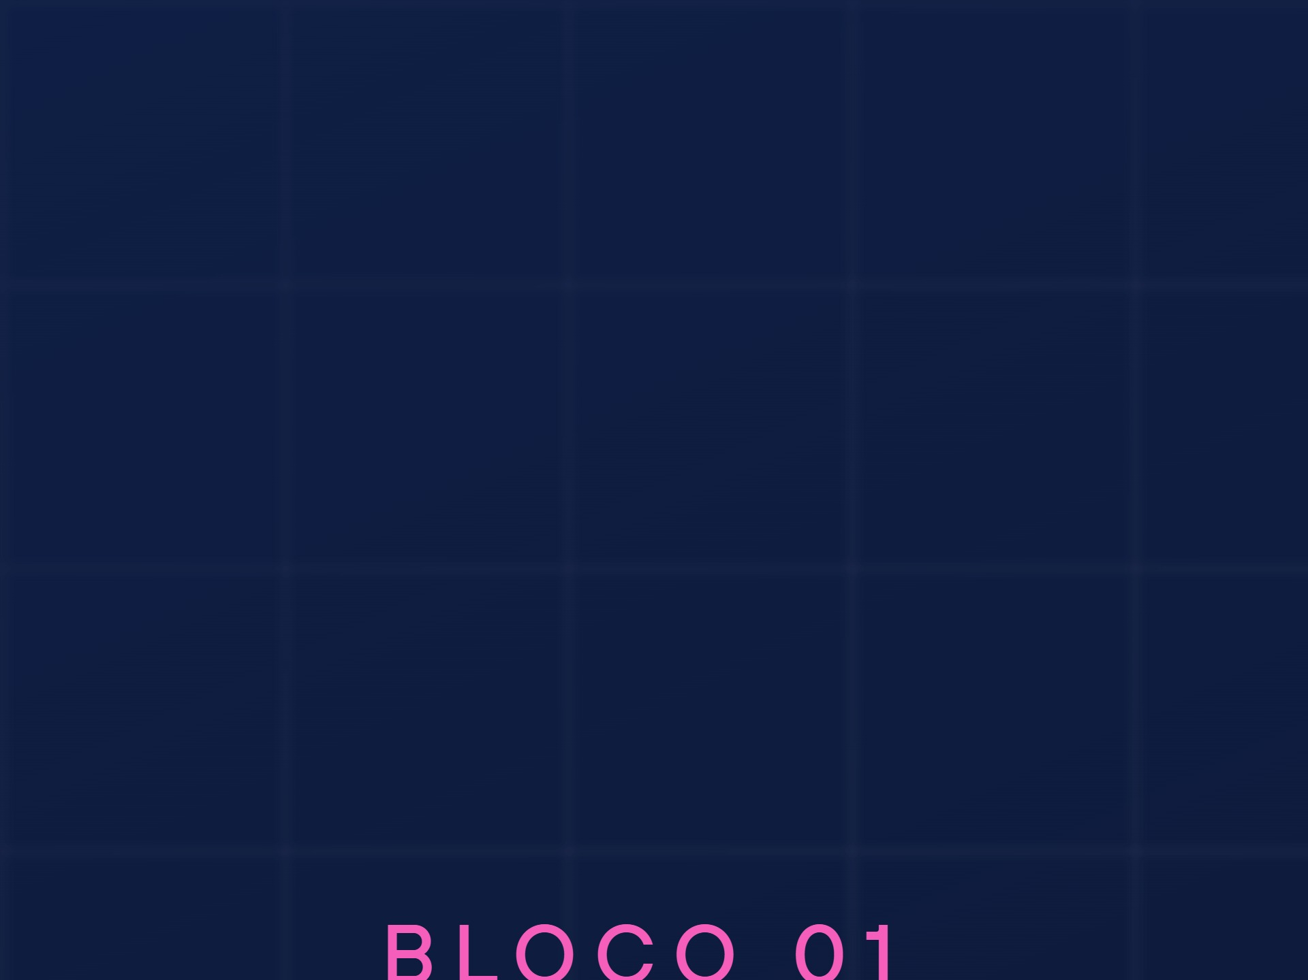

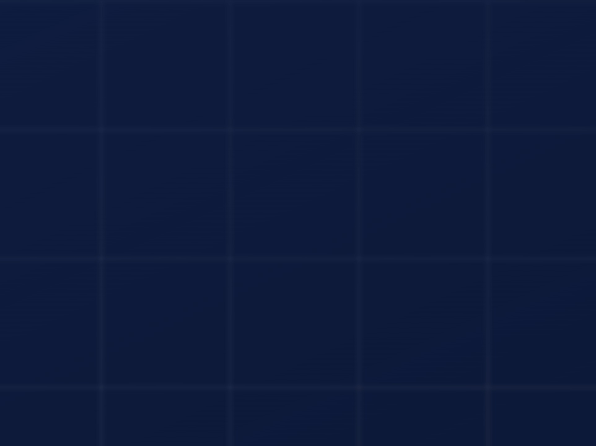

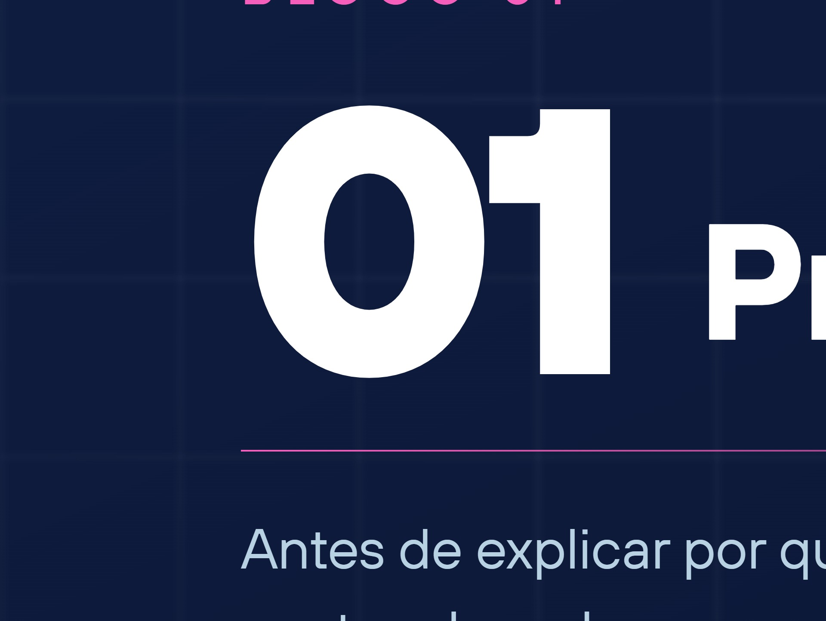
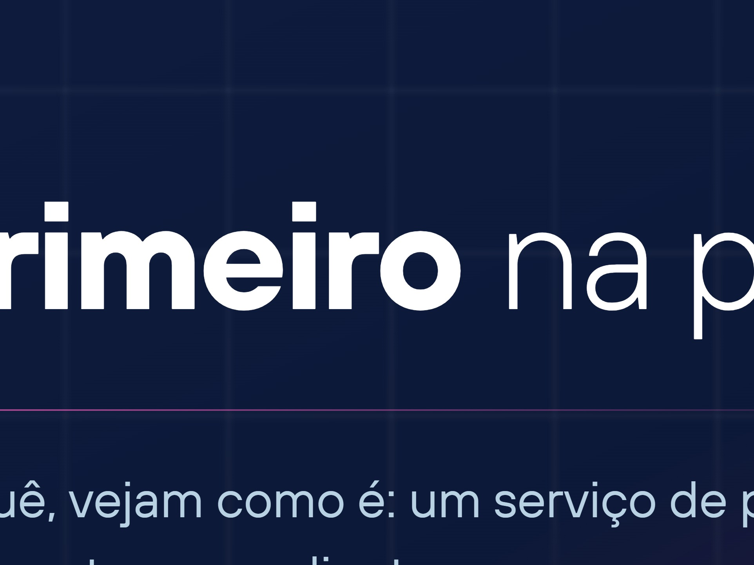
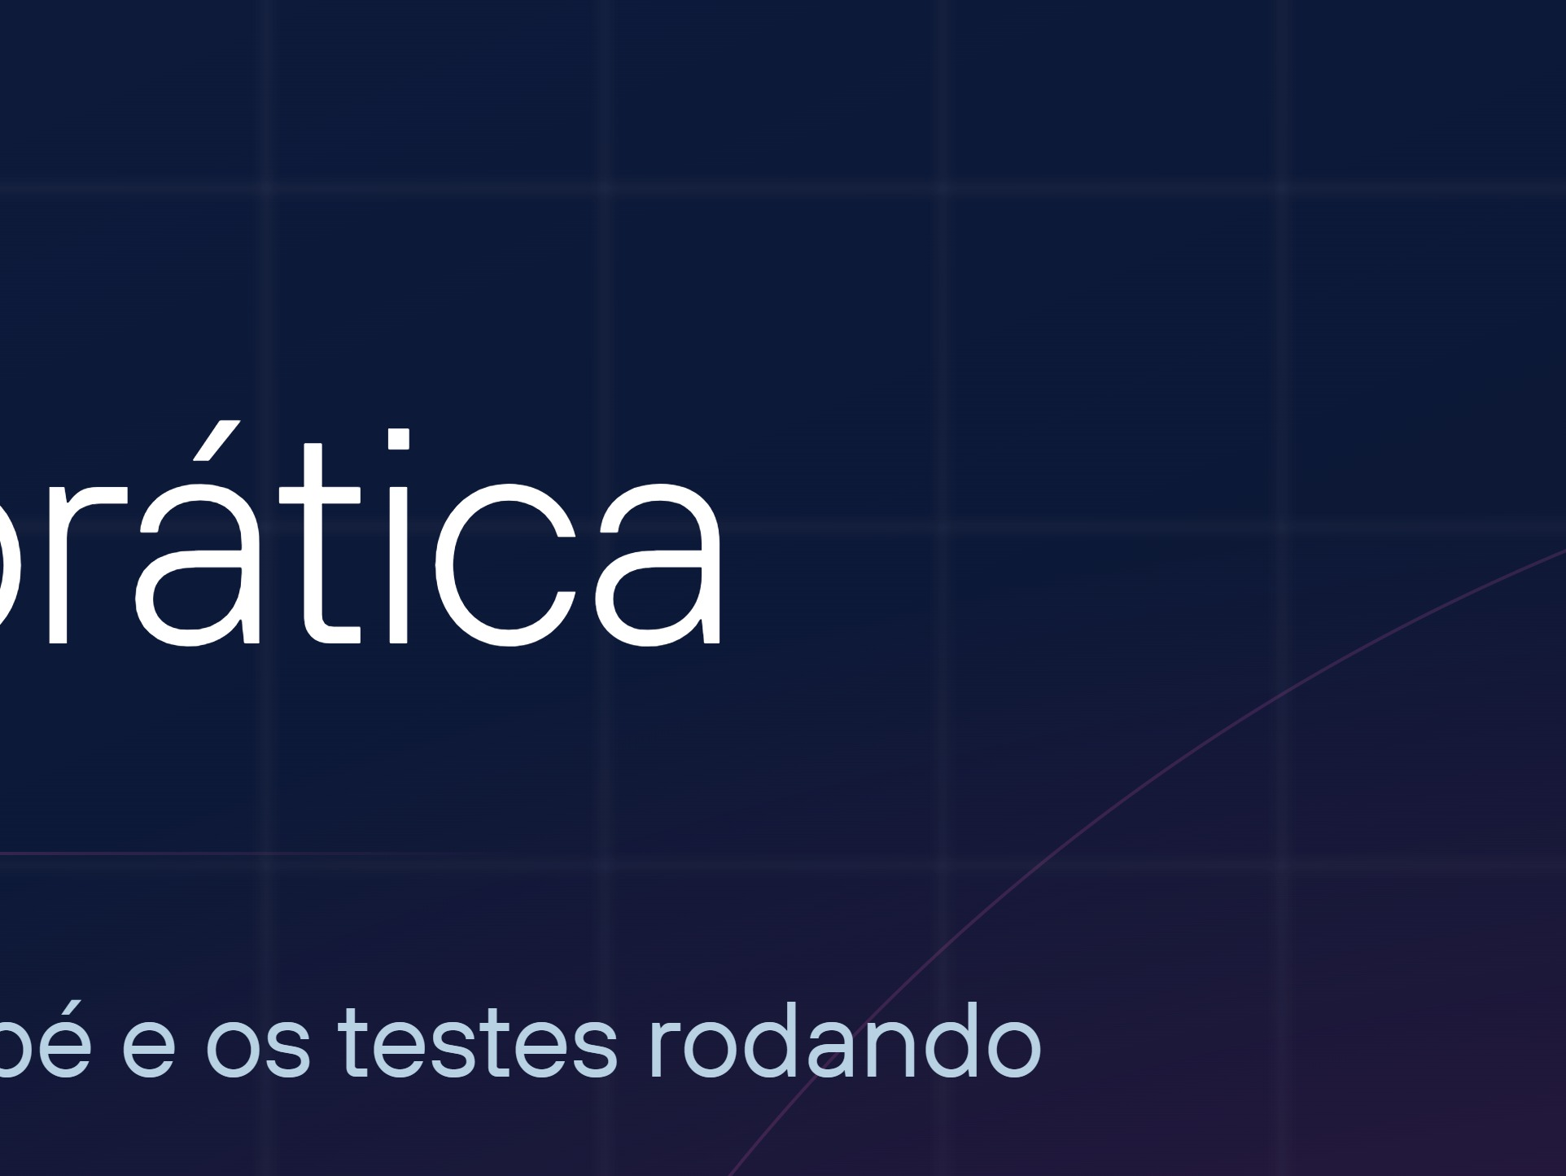

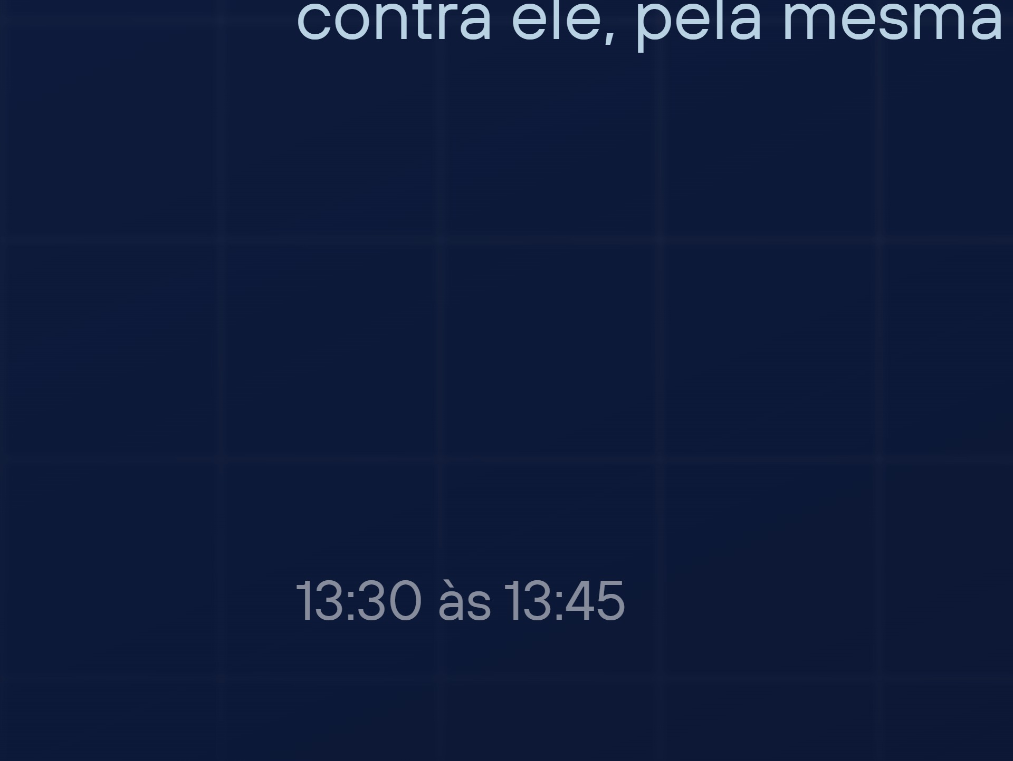
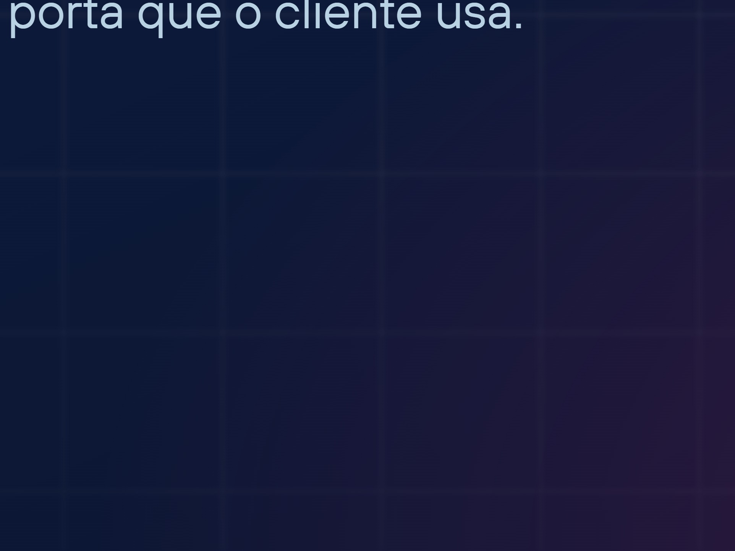

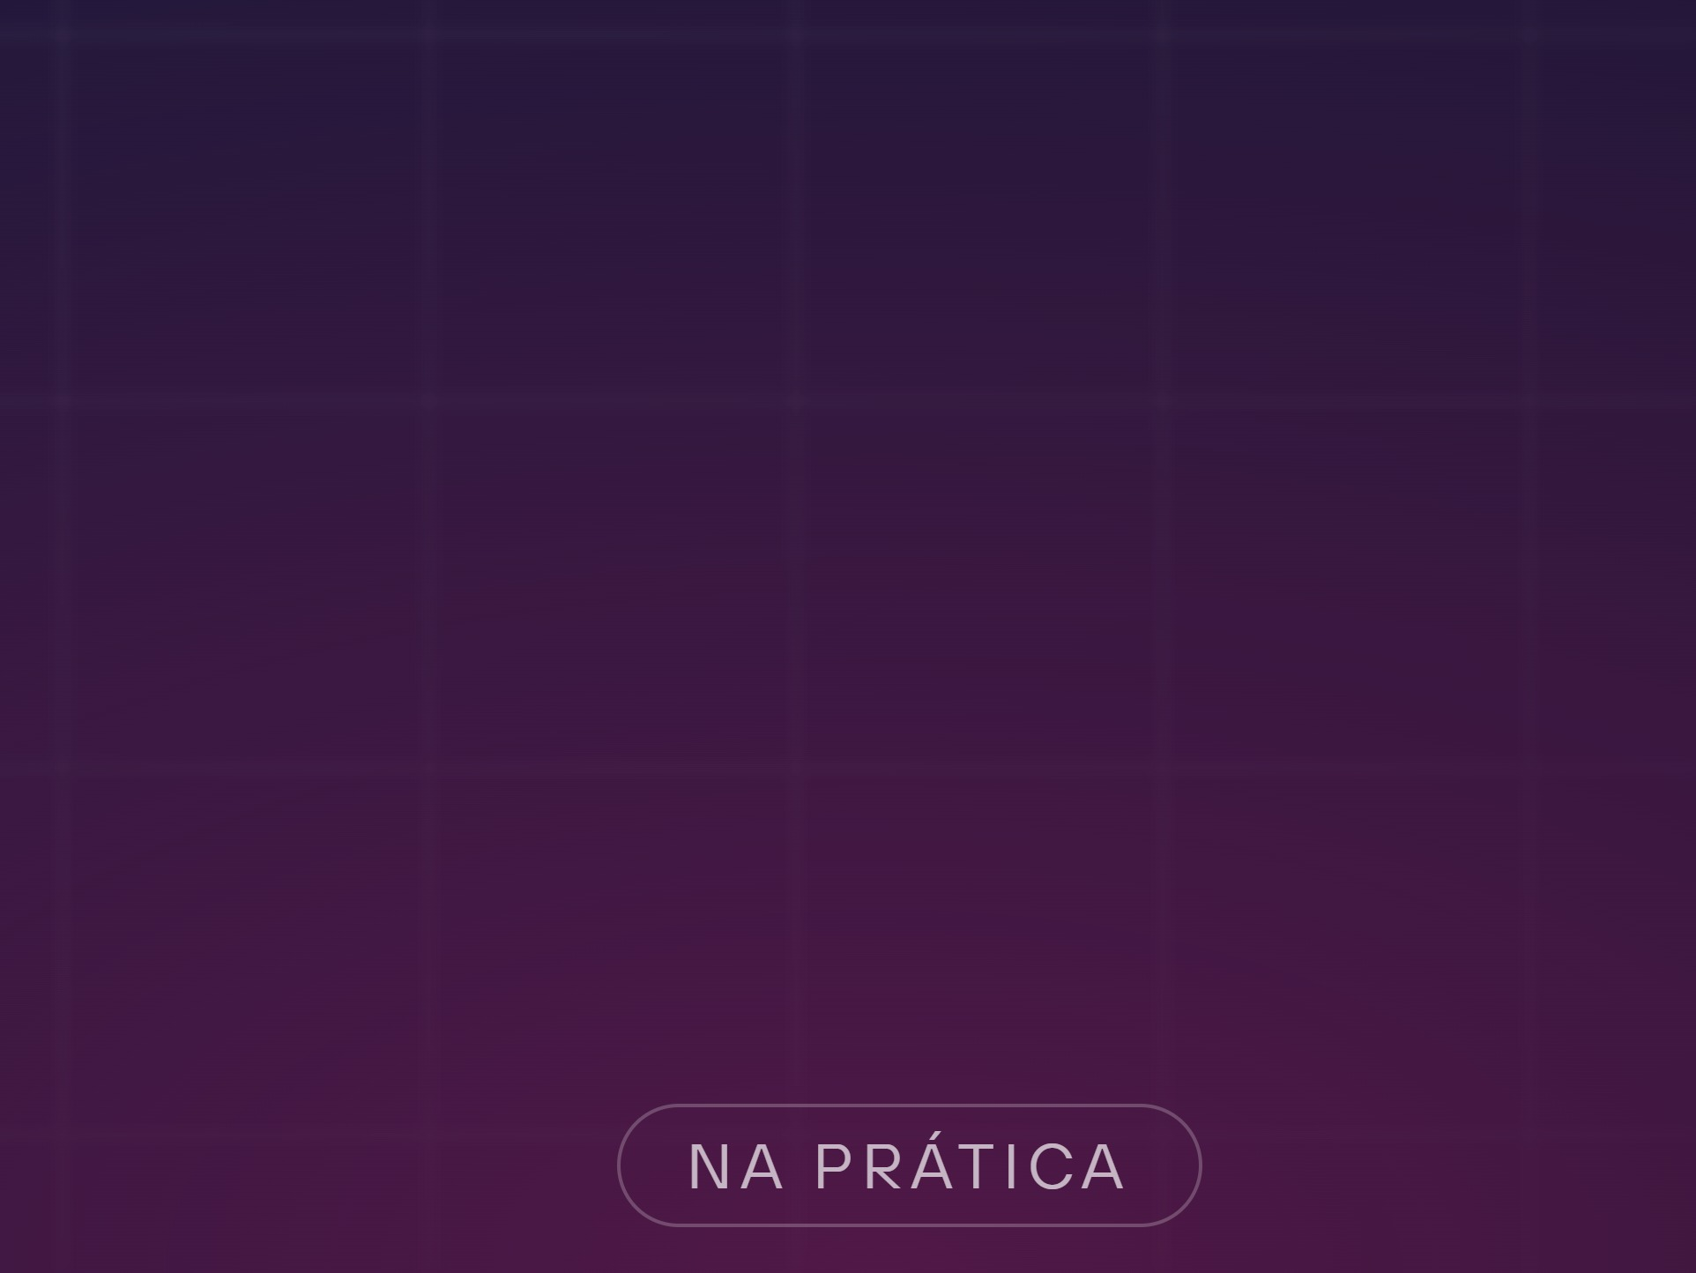
Notes:
Divisor. Primeiro a demonstração, depois o porquê.

Slide 4





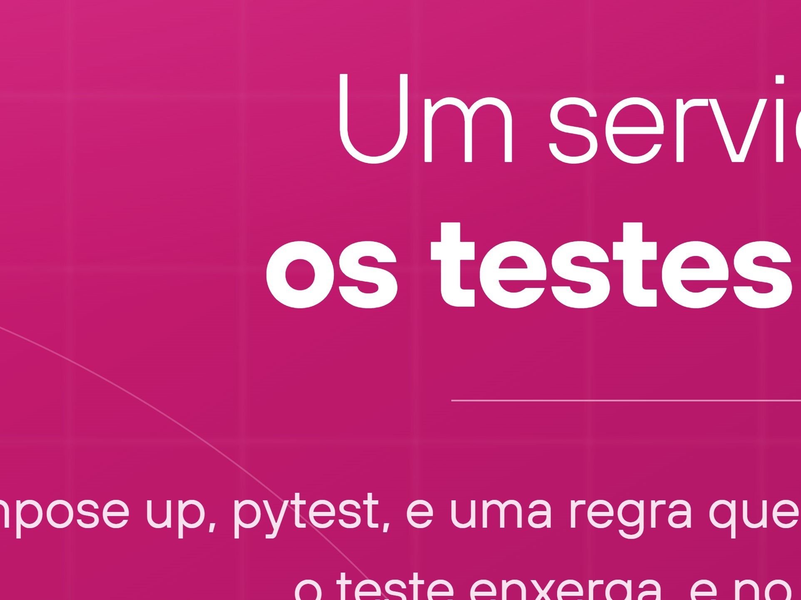
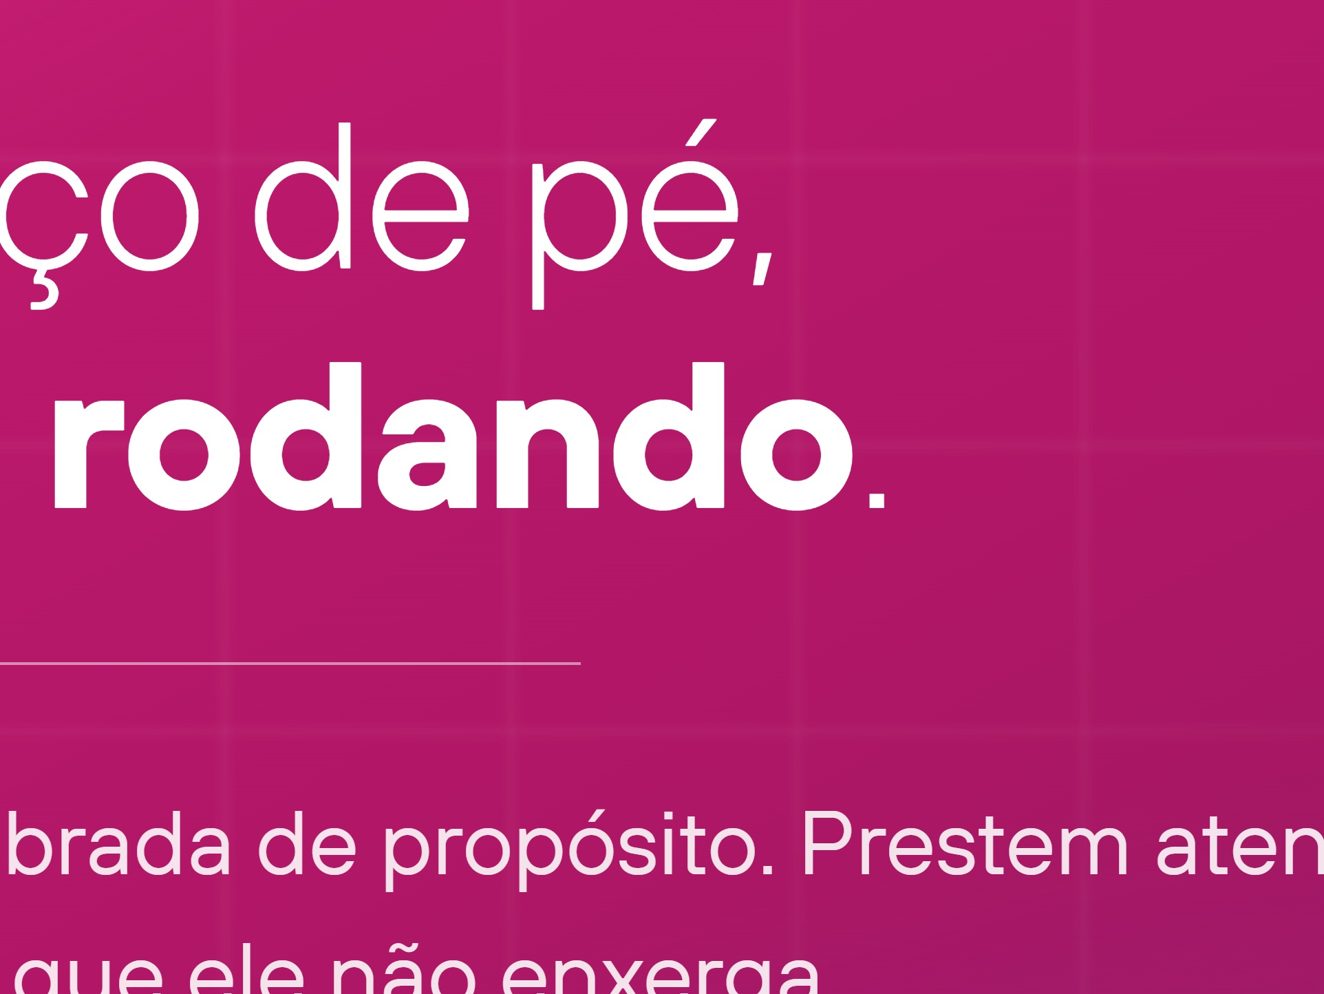


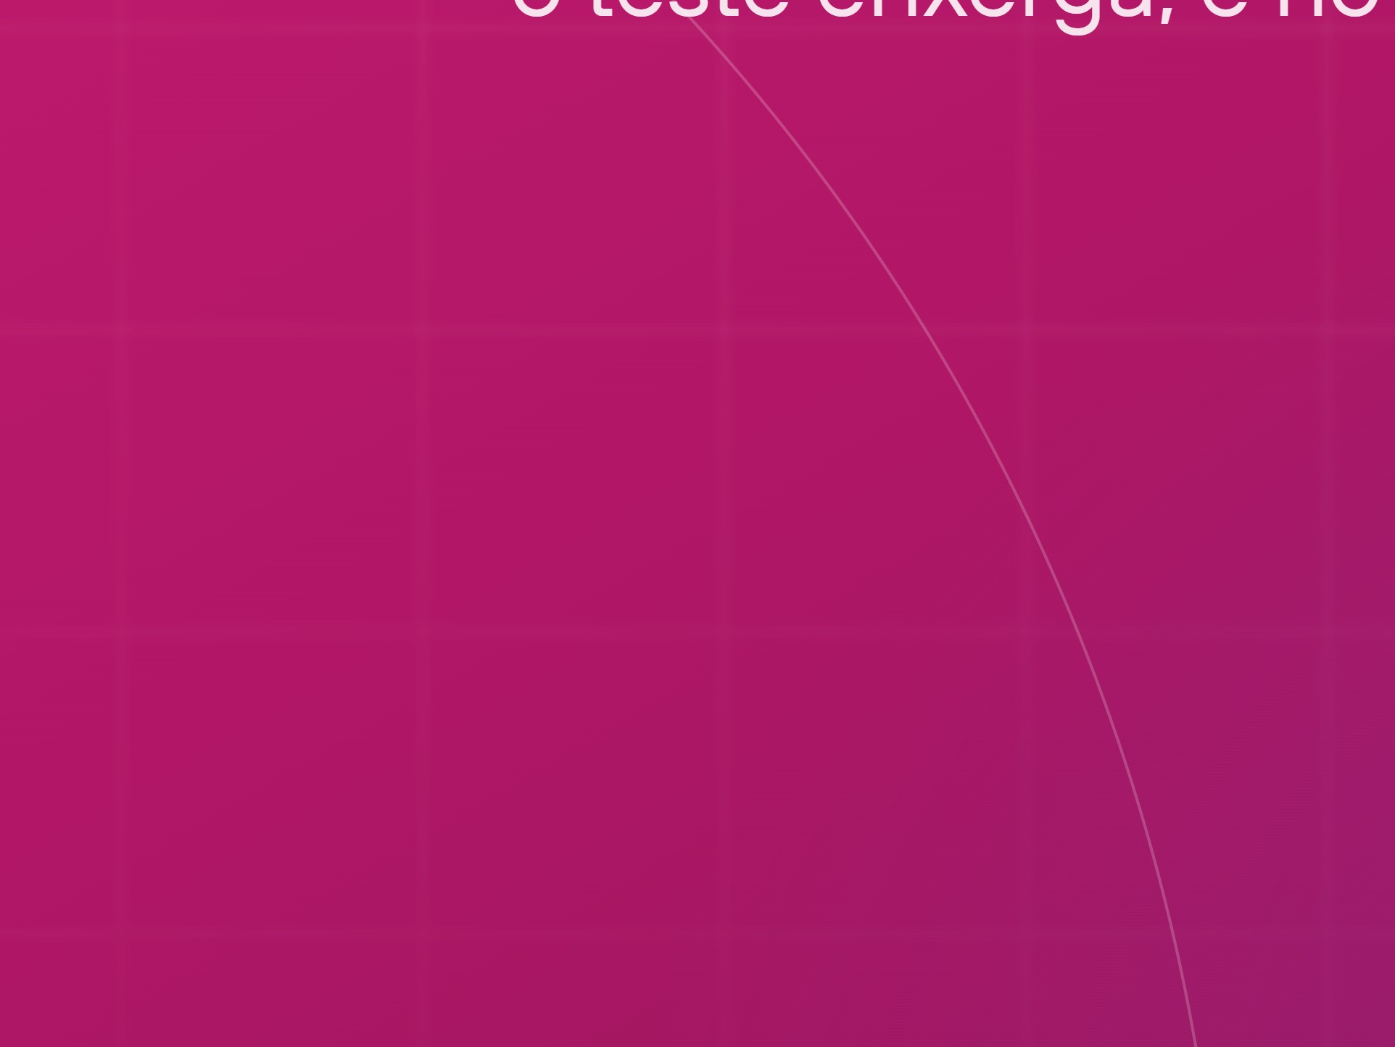
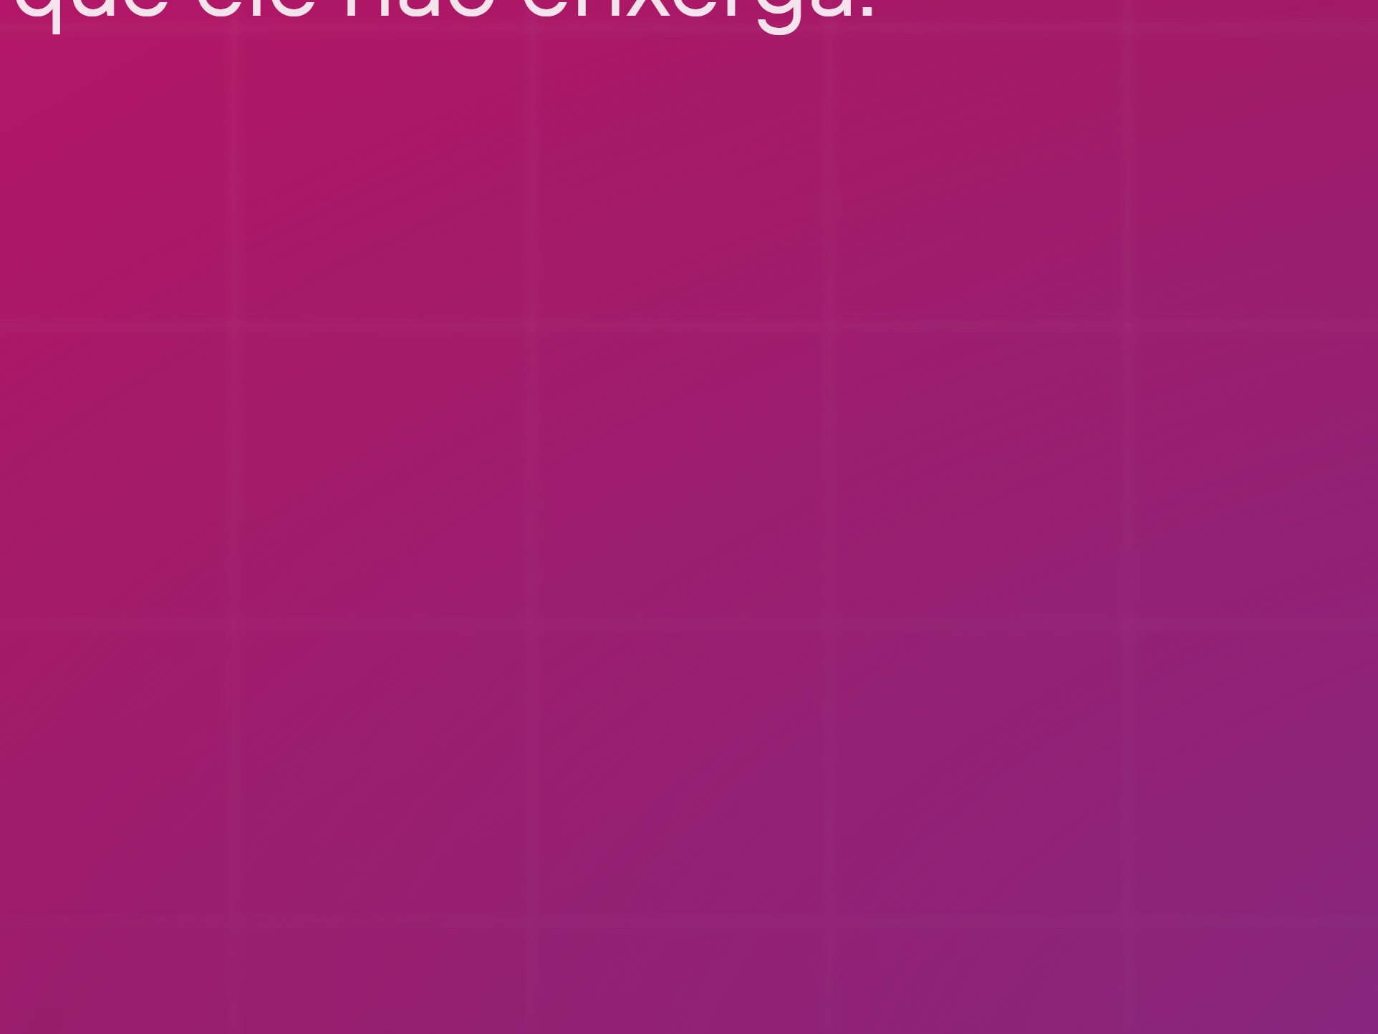
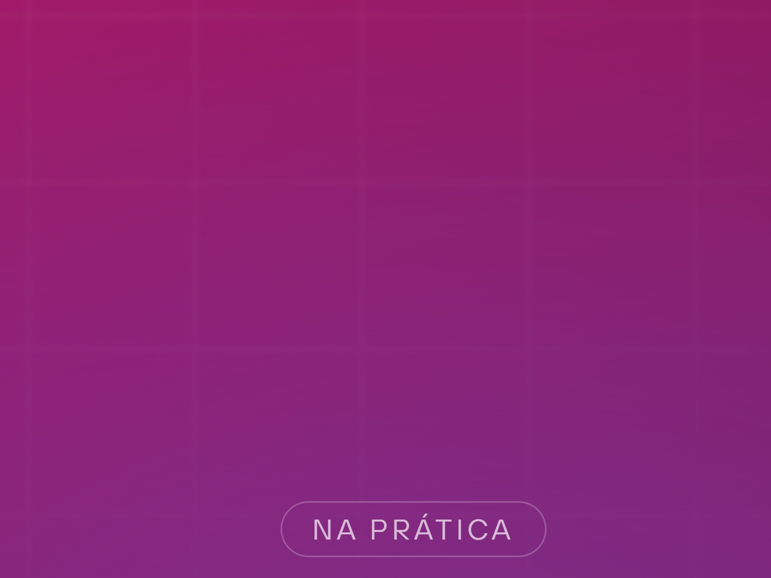
Notes:
Roteiro da demonstração (sem slides): 1) docker compose up -d e docker compose ps: API e banco de pé, o que vimos de manhã. 2) pytest -v: a lista de testes verde, cada nome lido em voz alta como uma frase de comportamento. 3) Abrir um teste e mostrar que ele só faz HTTP: não importa nada de src/. 4) Quebrar uma regra de propósito no controller (comentar o if do CPF duplicado). 5) pytest -v de novo: vermelho, e o nome do teste diz qual comportamento sumiu. 6) Desfazer, rodar, verde. Voltar para o slide 06.

Slide 5

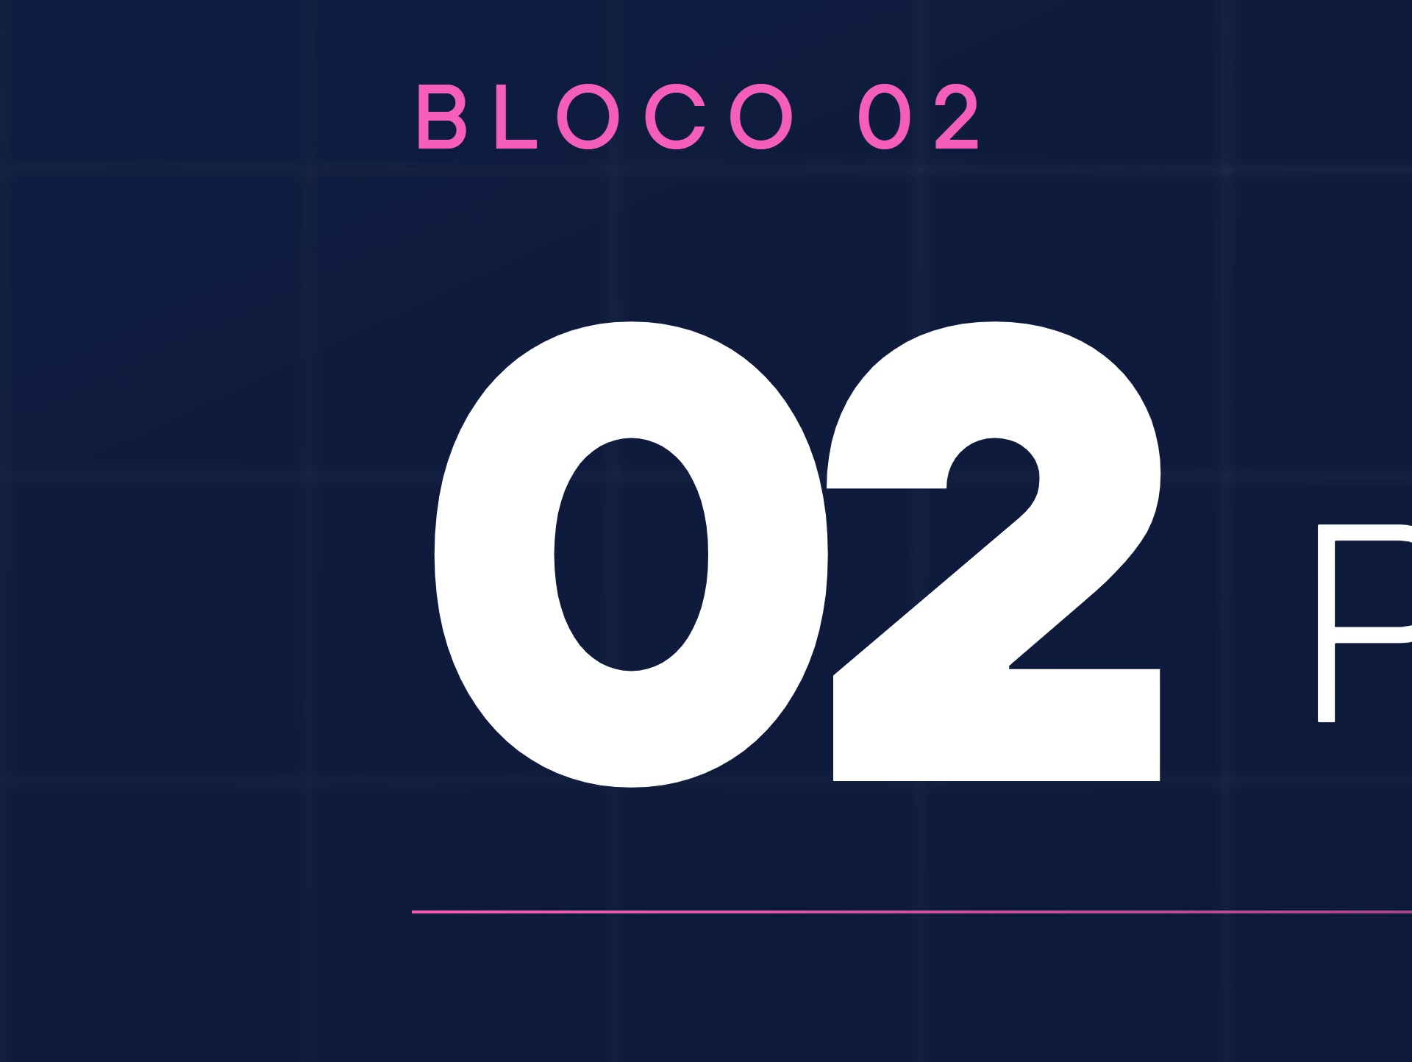
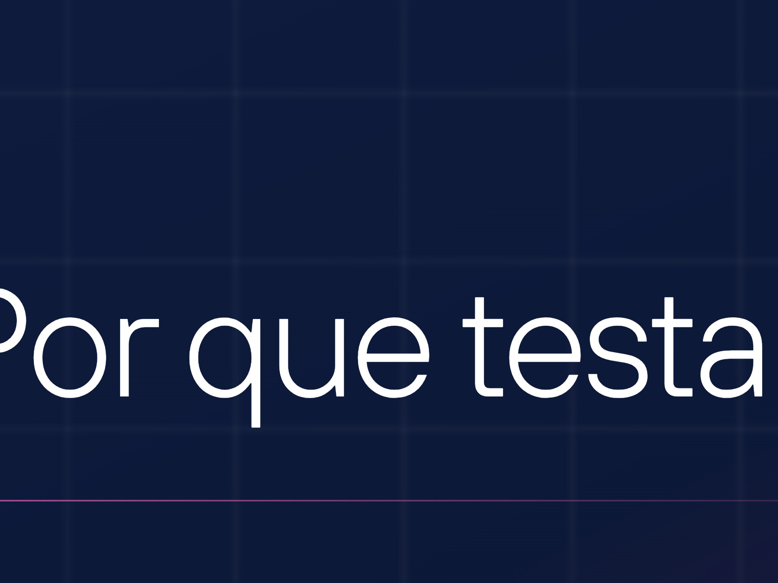

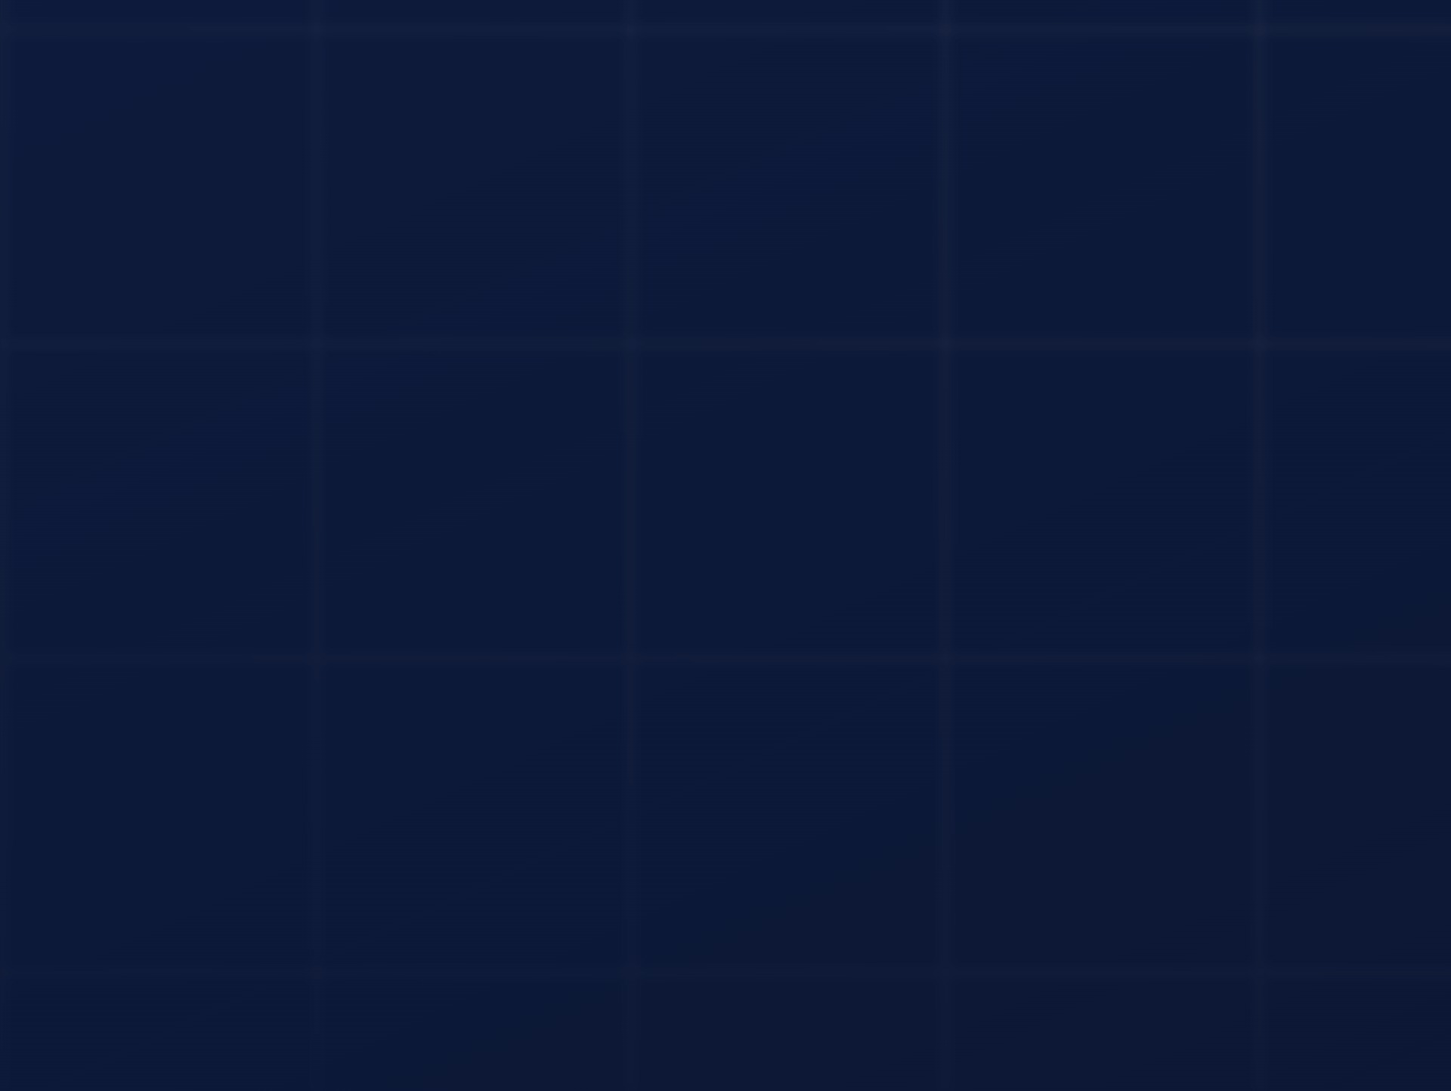

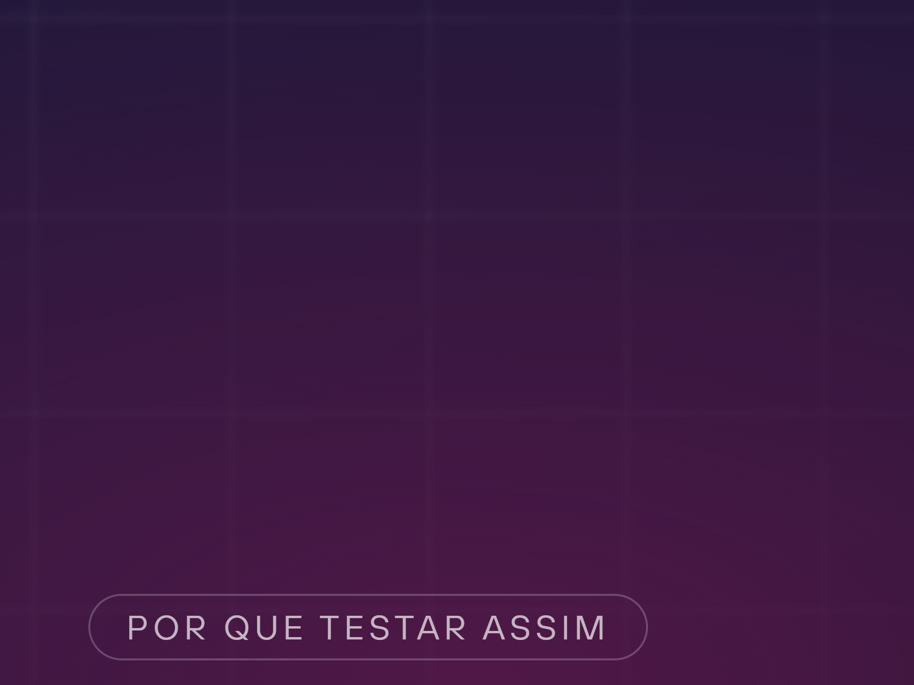
Notes:
Divisor. Dois passos para trás: o raciocínio antes da técnica.

Slide 6
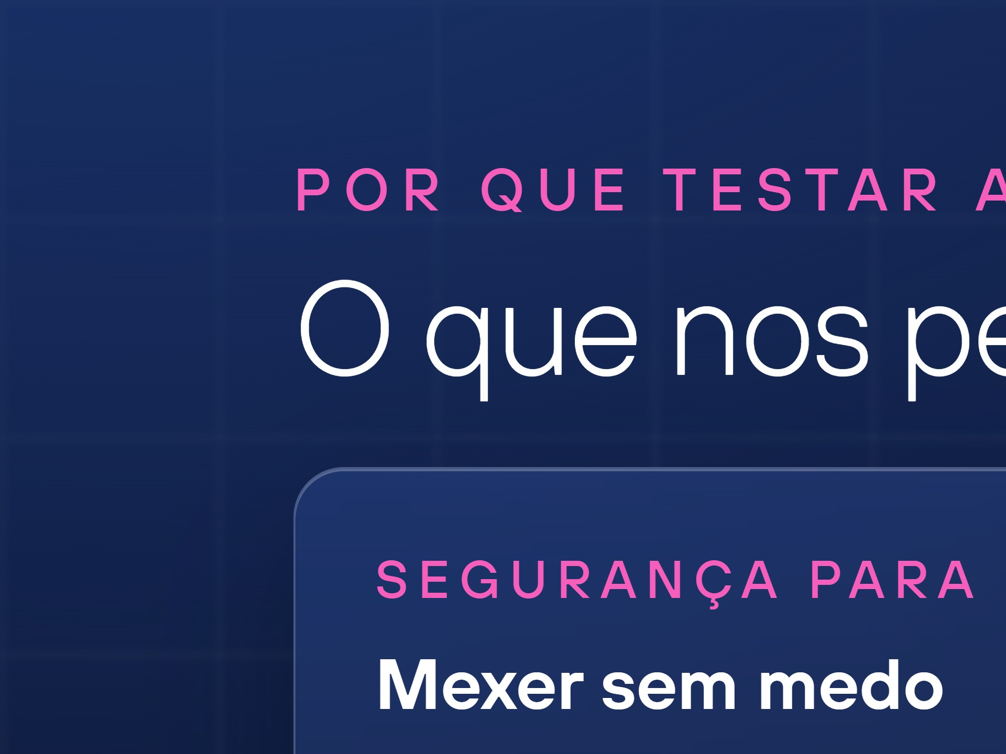
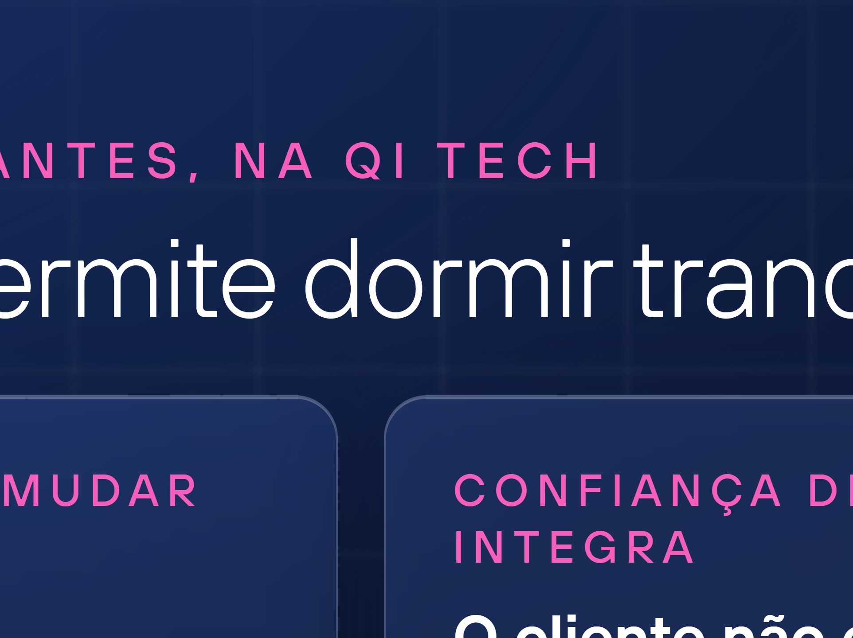
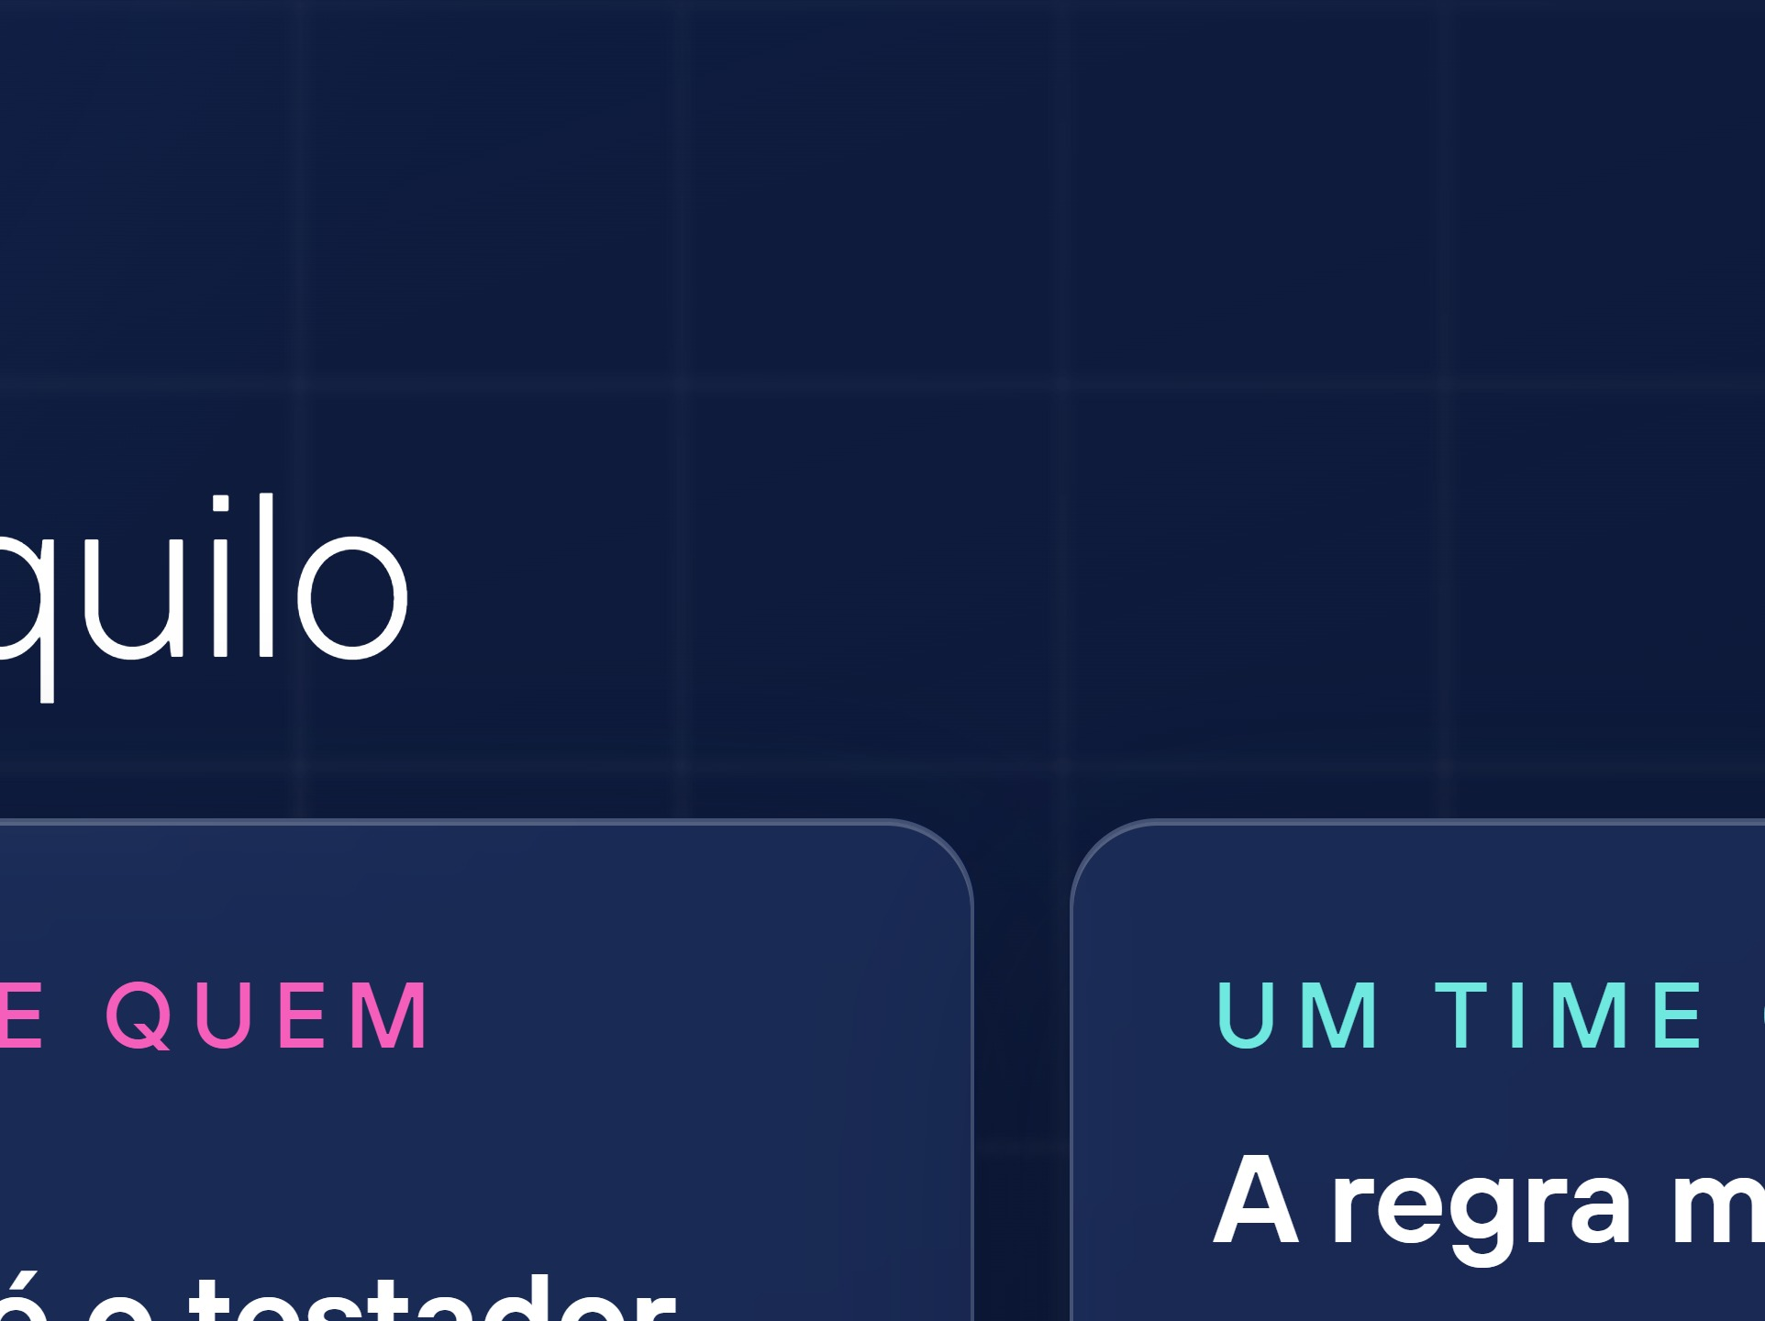

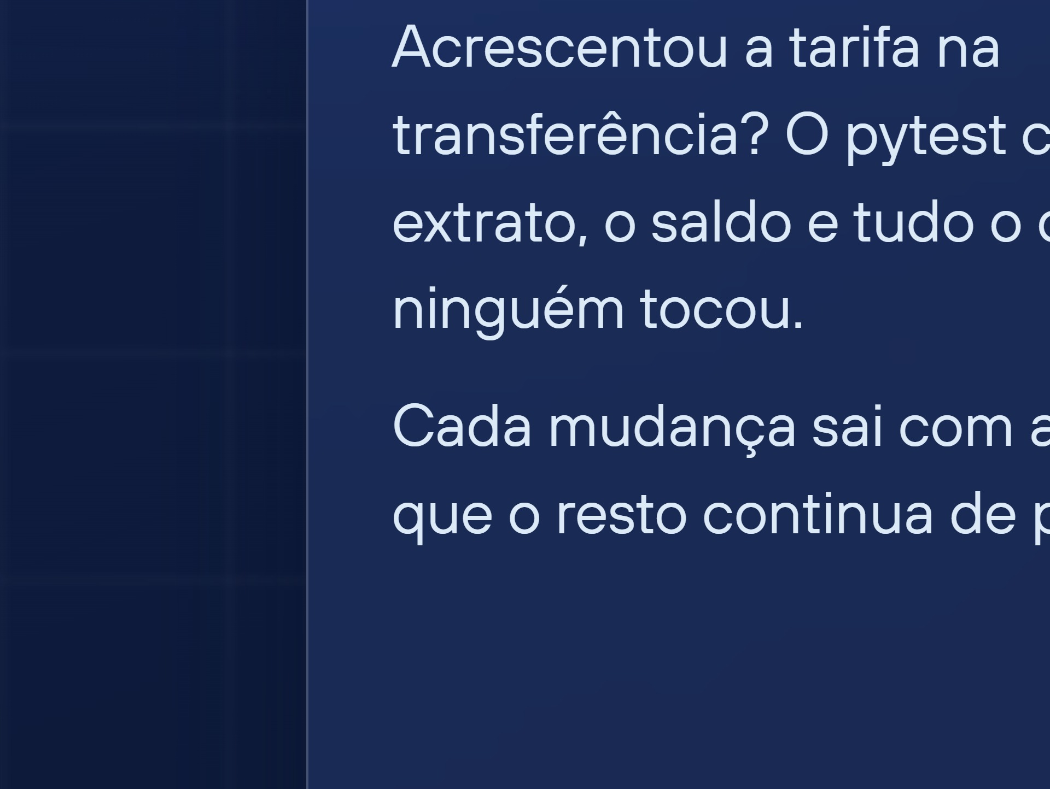
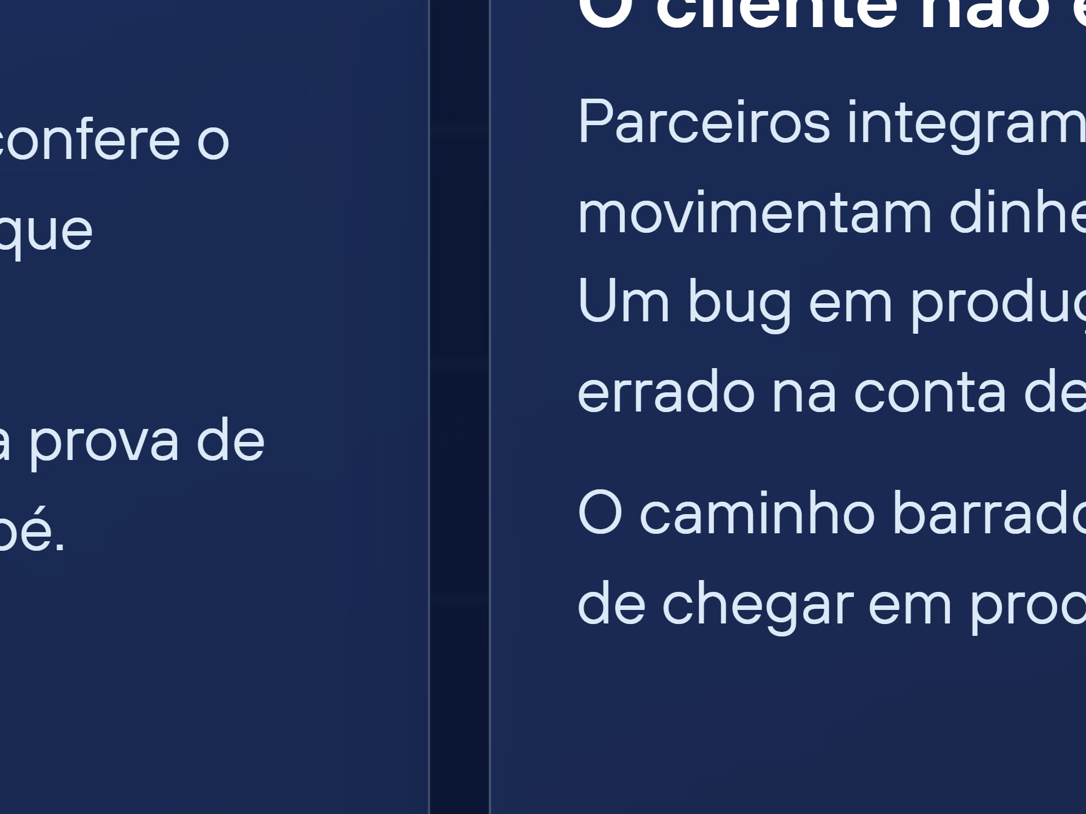
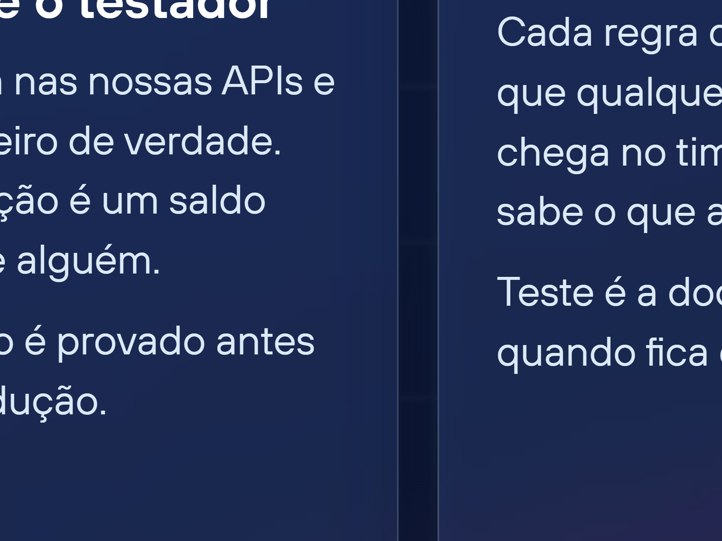
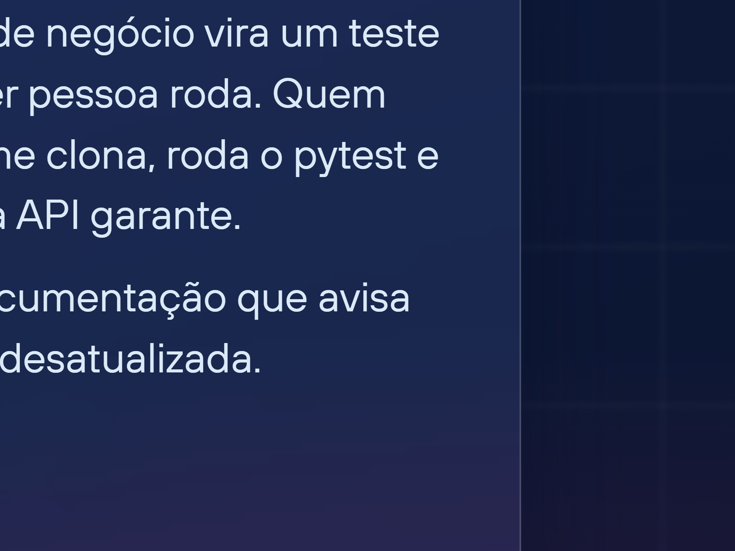
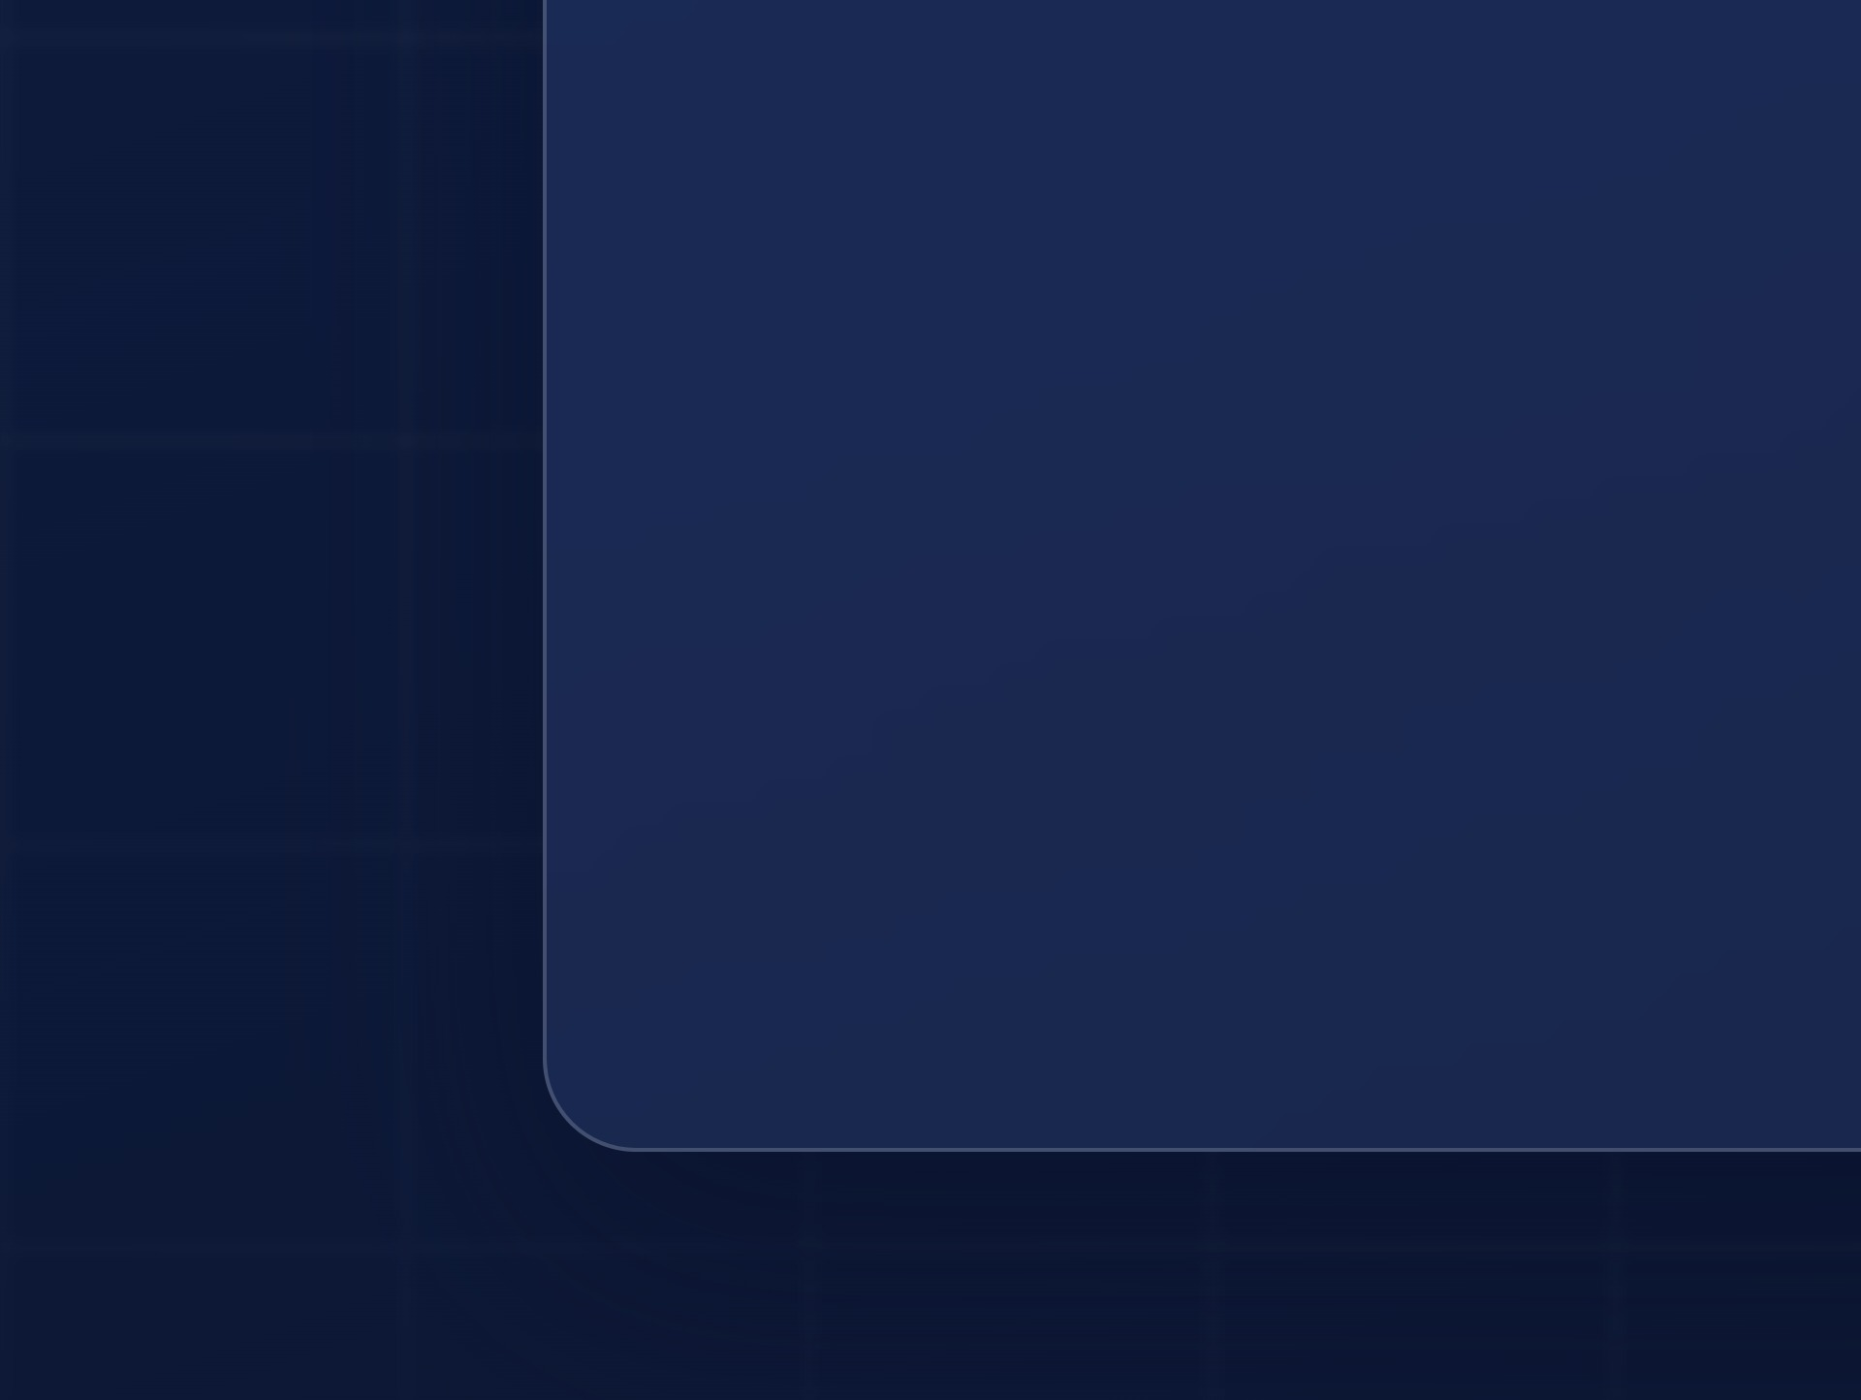
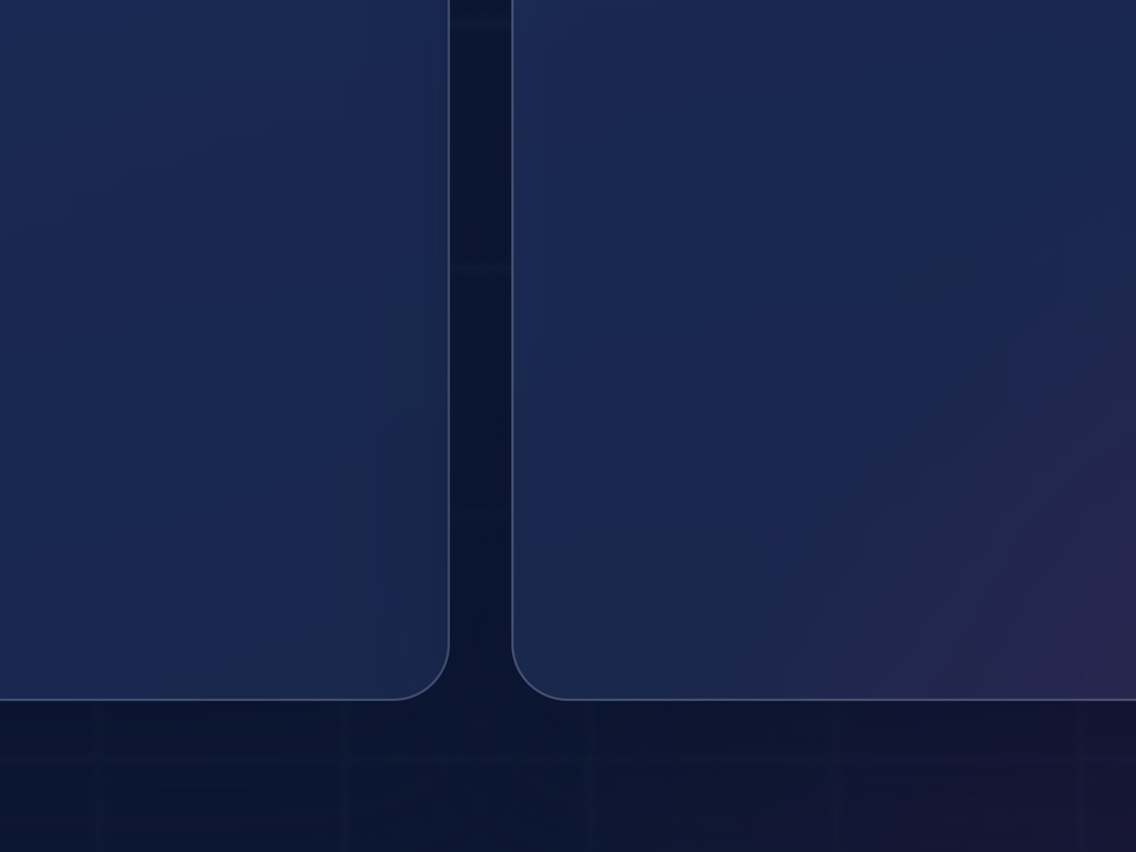
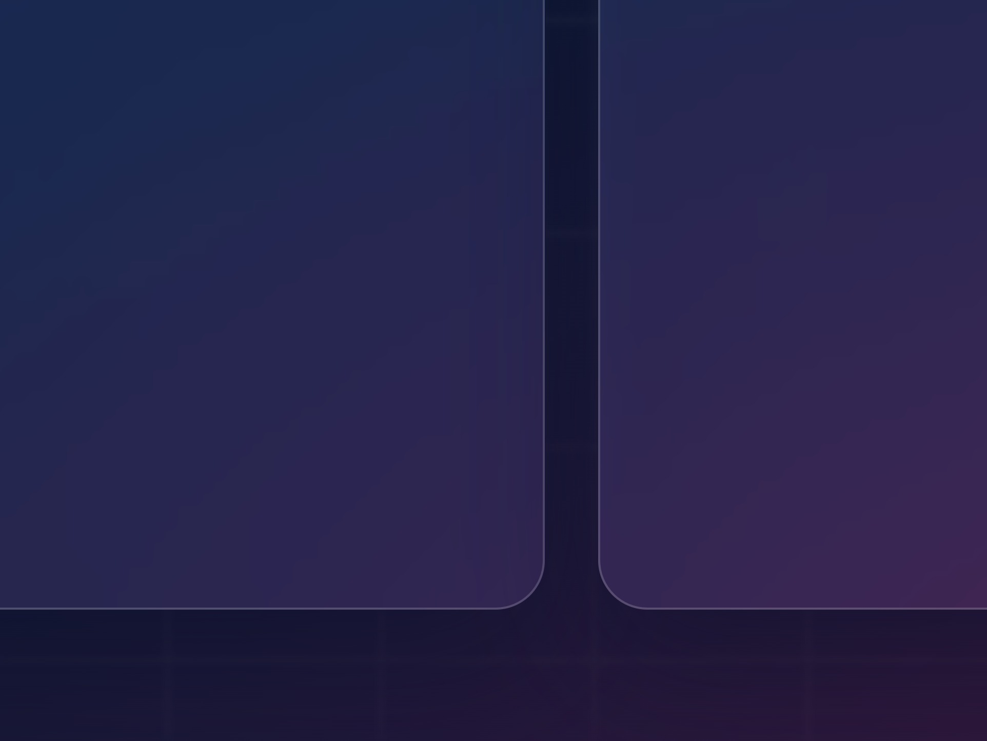
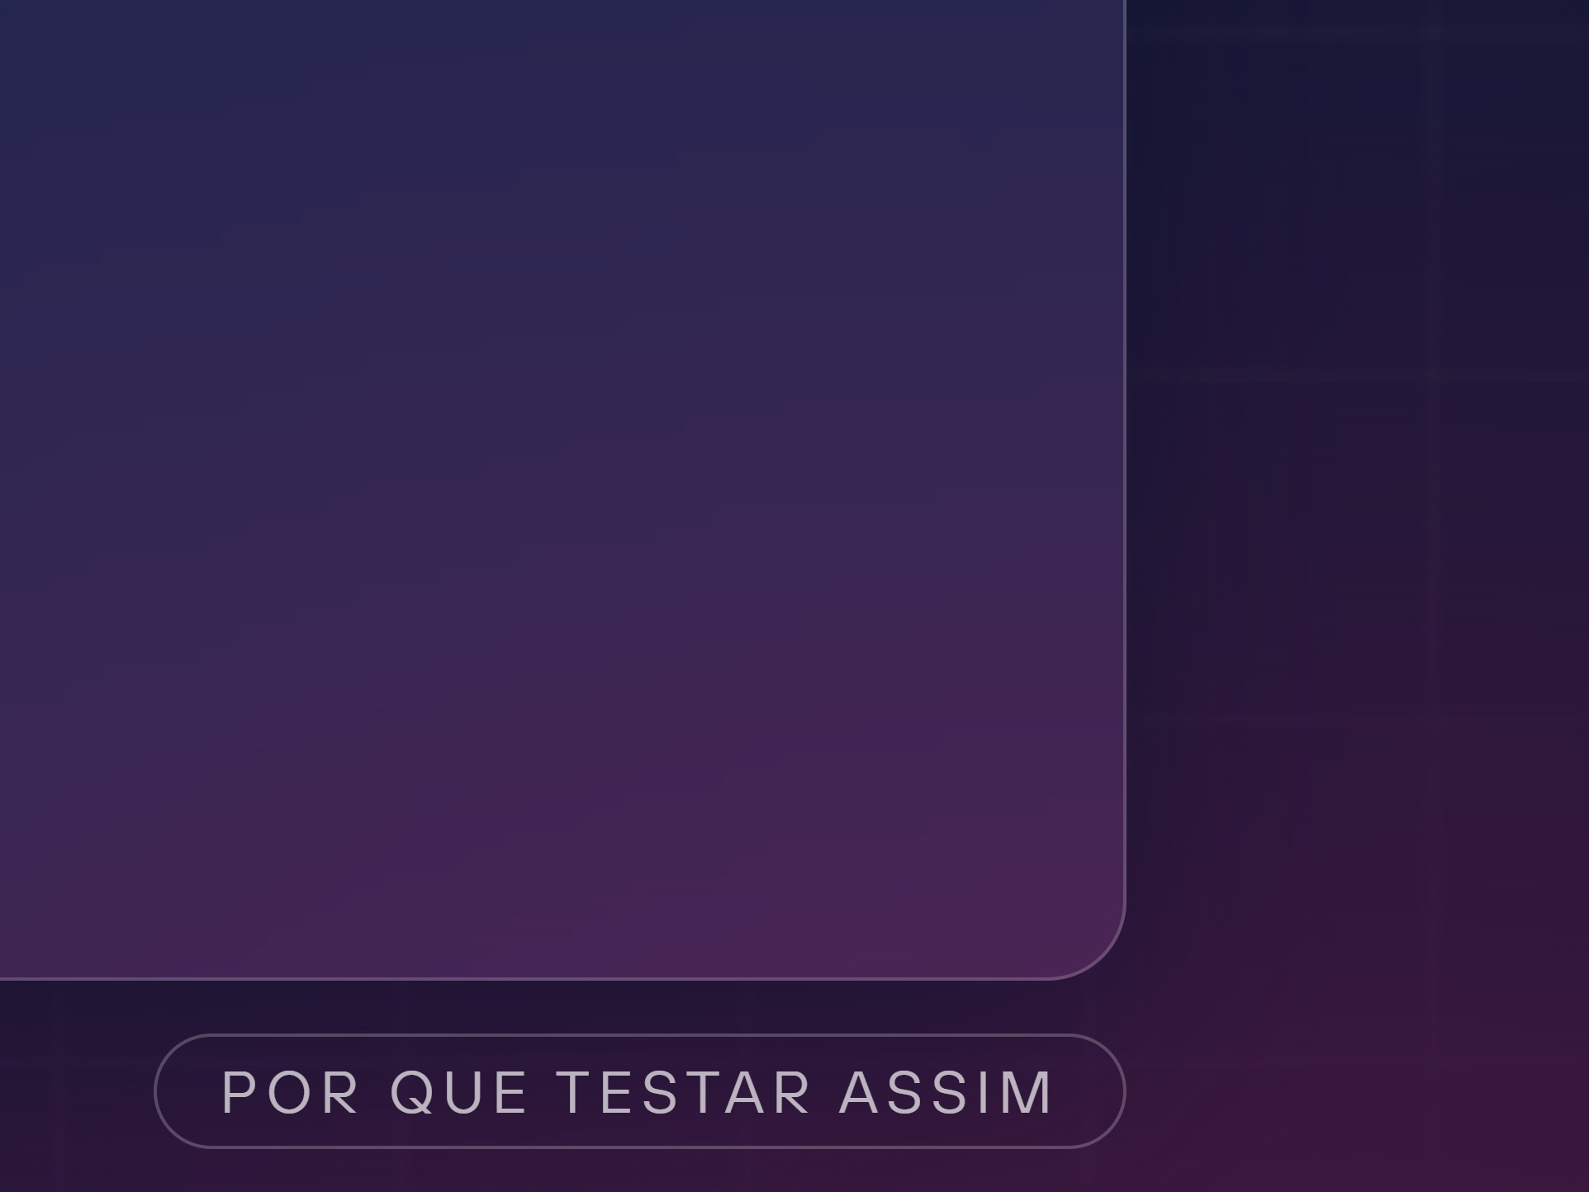
Notes:
Por que essa mentalidade importa aqui: mudamos rápido, movimentamos dinheiro de parceiros e o time cresce. Testar antes é o que sustenta os três.

Slide 7
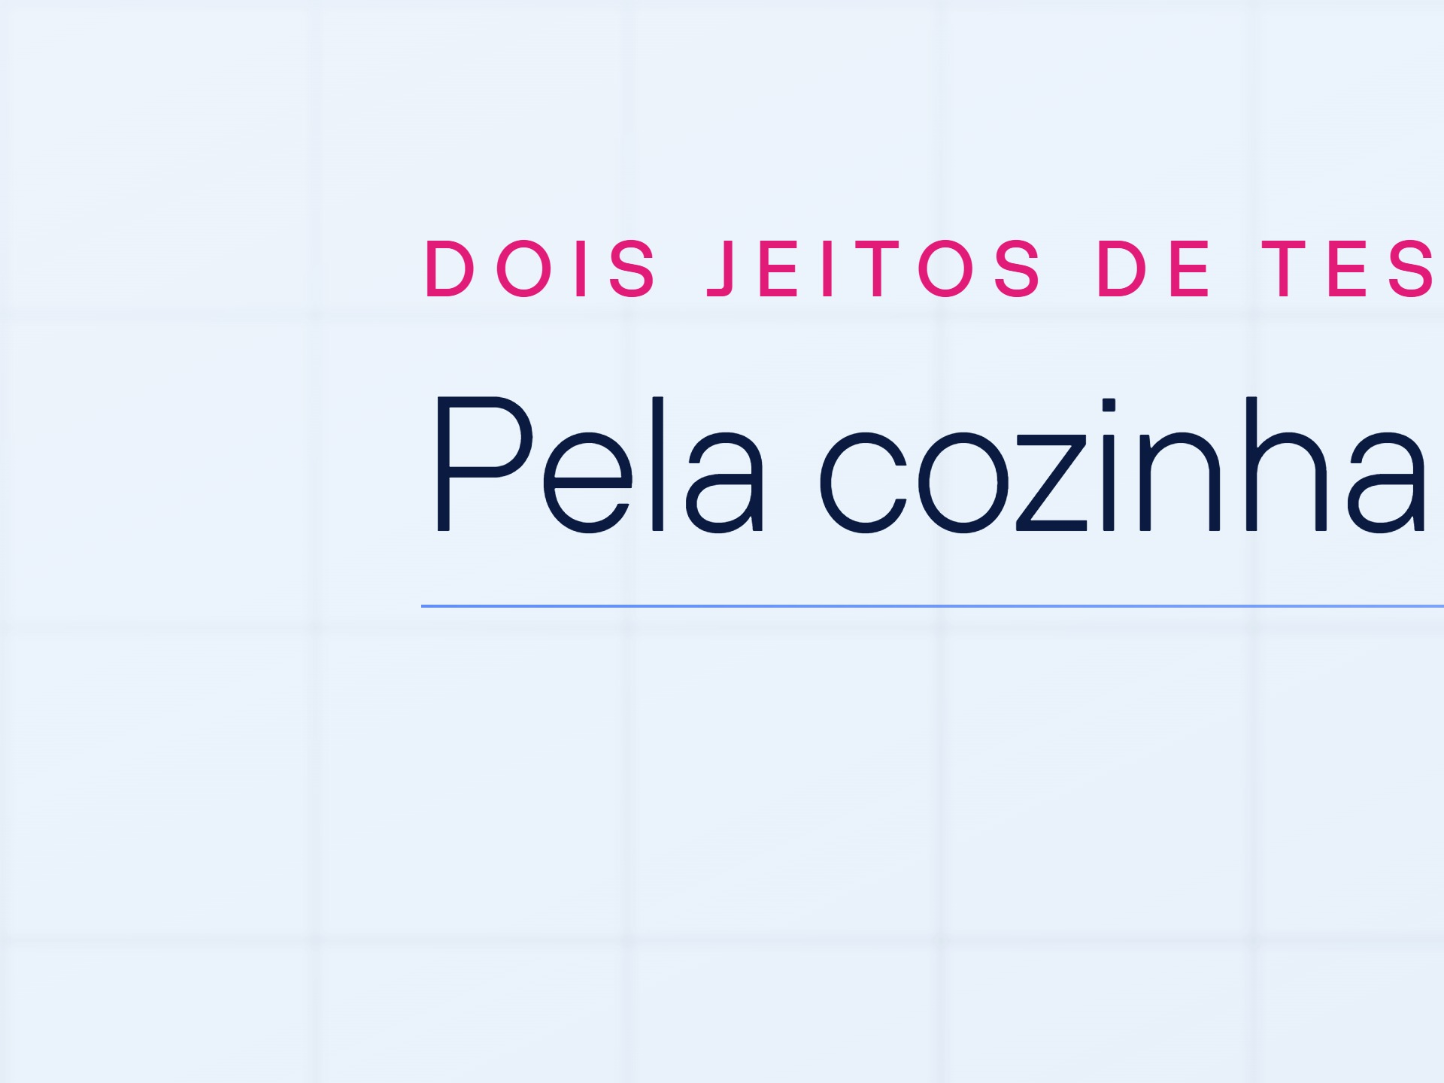
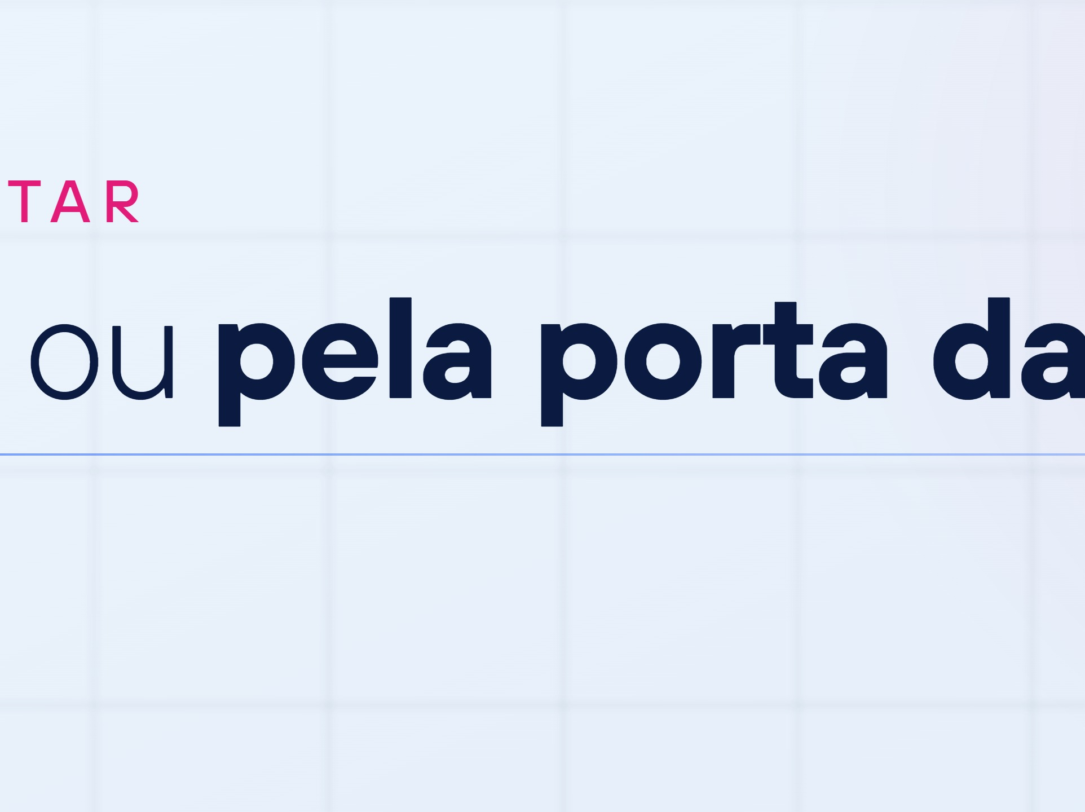
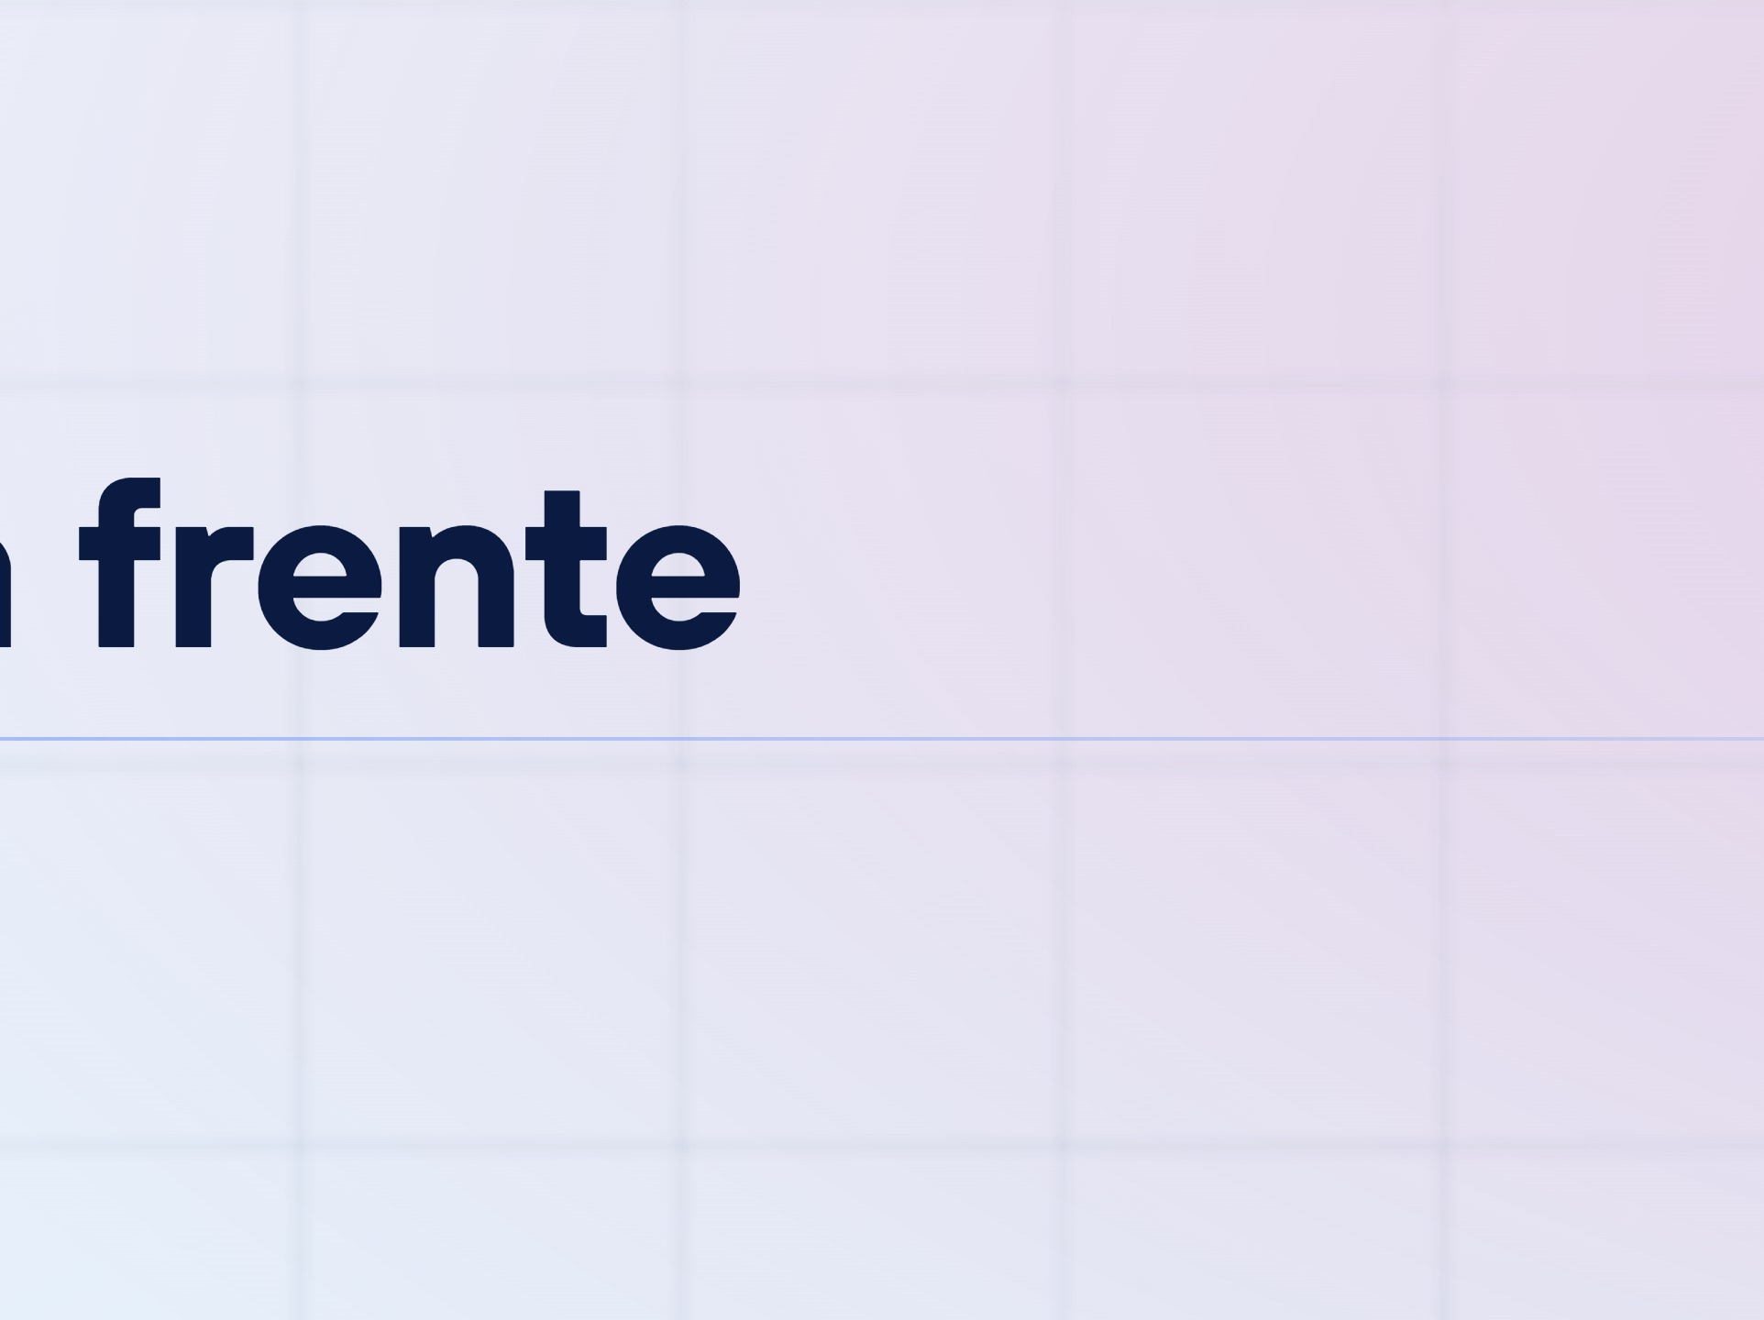









Notes:
Gancho: dois jeitos de testar a mesma regra. Os próximos slides explicam cada um.

Slide 8

Notes:
Primeiro o tipo de teste que eles já conhecem da faculdade. Ele não é errado: é pequeno.

Slide 9
Notes:
O conceito central da tarde. Black box = caixa-preta: o teste não sabe o que tem dentro.

Slide 10
Notes:
O mesmo CPF com o último dígito errado, testado dos dois jeitos. O da direita passa pelo token, pelo schema, pelo controller e pelo formato de erro de src/errors/handlers.py. CONFIRMAR o status que o base-service usa para InvalidDocumentNumber em src/errors/custom_errors.py (aqui está 422 como exemplo).

Slide 11
Notes:
A última linha é a decisão da QI Tech: o teste principal é o black box; o unitário entra onde existe uma conta difícil e isolada.

Slide 12
Notes:
Divisor. Três passos, cada um começando com um teste vermelho. Entidade: Customer, do projeto do banco.

Slide 13
Notes:
TDD é o método; black box é o tipo de teste. Juntos, a feature sai testada para produção.

Slide 14
Notes:
O ciclo se repete a cada comportamento novo, não a cada feature. Uma rota pode ter dez voltas.

Slide 15
Notes:
O que os três passos têm em comum. Prepara-age-confere também é conhecido como Arrange-Act-Assert.

Slide 16
Notes:
Pausa de 30 minutos. Voltar pontualmente às 15:30.

Slide 17
Notes:
Divisor. Regra de negócio = if no controller. Cada if nasce de um teste vermelho.

Slide 18
Notes:
Cada linha 'barra' da RFC vira pelo menos um teste. O da transferência é o coração: transfere e confere os dois saldos e a tarifa. As regras são exemplos do documento do projeto; cada grupo escolhe as suas.

Slide 19
Notes:
Pausa de 30 minutos. Voltar pontualmente às 15:30.

Slide 20
Notes:
Divisor. Retoma o connector do Dia 2 (src/connectors/bureau.py), agora do lado do teste.

Slide 21
Notes:
Uma rede de restaurantes: cada casa é avaliada sozinha, com um ator no telefone de cada fornecedor, inclusive quando o fornecedor é outra casa da rede. O custo é o contrato: se o vizinho muda o formato, o roteiro fica velho.

Slide 22
Notes:
Continuação da analogia do Dia 2: o connector é o telefone da cozinha para o fornecedor. Onde a analogia quebra: o ator não se cansa, atende mil ligações por segundo e esquece tudo no reset.

Slide 23
Notes:
Homologação: uma cópia do sistema, compartilhada entre times, para testar antes de produção. Com Docker e Mockserver, cada desenvolvedor tem a sua, descartável, no notebook.

Slide 24
Notes:
Pausa de 30 minutos. Voltar pontualmente às 15:30.

Slide 25
Notes:
Ler de cima para baixo. 1: o teste combina o roteiro. 2: o teste chama a API pela porta da frente. 3 e 4: a API liga para o que acha que é o birô, e o ator responde o combinado. 5: a API devolve para o teste. 6: o teste pergunta ao ator se a ligação aconteceu.

Slide 26
Notes:
Uma pergunta por peça. A coluna da direita é a que separa peças vizinhas.

Slide 27
Notes:
Slide 0: a pergunta grande, o ciclo e a analogia-mestre. A linha de cima é o método (TDD); a de baixo é o que roda quando o teste roda. Voltar a esta tela sempre que alguém se perder.

Slide 28
Notes:
A frase para levar. Serve de regra de decisão para saber se uma feature está pronta.

